Slide 1

Contrastive hierarchies in the Altaic vowel systems
Seongyeon Ko (Queens College, CUNY)
Seongyeon.Ko@qc.cuny.edu http://qcpages.qc.cuny.edu/~sko
Notes:
박사논문 제목
“Tongue Root Harmony and Vowel Contrast in Northeast Asian Languages”
오늘 발표는 박사논문의 주요 내용을 전체적으로 훑어 ‘가볍게’ 소개하는 데에 목표를 둠.
주어진 시간 안에 전체를 일별할 수 있을는지, 혹은 처음 내용을 접하는 분들이 소화하기 쉽게 전달이 잘 될는지 걱정 

Slide 2
Introduction
Notes:
먼저 서론에 해당하는 내용들을 좀 짚어 보겠습니다. 

Slide 3
Objectives
Rewriting the vocalic history of Altaic languages
Against Mongolic & Korean vowel shifts hypotheses
How the vowel system of each group have evolved through time?
Synchrony and diachrony of the vowel systems
A new model of the feature hierarchy changes
Typology of vowel contrast in Altaic
[coronal] and Turkic vs. non-Turkic dichotomy
Theoretical issues
Transparency/opacity in vowel harmony
Notes:
제 연구의 기본적인 목표는 다음과 같습니다. 
우선, 알타이어 모음체계의 역사 다시 쓰기. 
특히 몽골어 계통의 언어와 한국어의 역사에서 거론되는 소위 ‘모음 추이 가설’을 부정하는 바탕 위에서 
각 언어의 알려진 역사적 단계마다의 공시적 체계를 확립하고 이를 바탕으로 체계의 통시적 변화를 추적하는 방식을 취했습니다. 
이러한 과정을 통해서 알타이어에서 나타나는 음운체계의 변화 유형을 역사언어학의 변화 모델로 제안을 하고 
알타이언어의 모음체계의 유형론적 차이를, 특히 터키어 계열과 그밖의 언어 계열의 차이를 중심으로, 제안을 하고자 합니다. 
마지막으로 한 가지 더 추가하자면, 이론음운론에서 알타이언어 자료, 특히 모음조화를 분석한 논문들이 있는데, 가능하면 그런 내용들도 제 관점에서 보다 나은 분석을 제시하려고 합니다. 그러한 대표적인 주제가 모음조화에 대한 투명/불투명 모음의 문제입니다.

Slide 4
Languages: non-Turkic Altaic
Language family and location (Whitman, 2011, p. 150)
Language Region
Ainuic Hokkaido, Sakhalin
Amuric (Nivkh/Gilyak) Amur estuary, Sakhalin
Japonic Japanese archipelago
Kamchukotic Kamchatka
Koreanic Korean peninsula
Mongolic Mongolia, China, Russia
Tungusic China, Russia
Turkic Siberia, Central Asia
Yeniseic Yenisei basin
Yukaghiric Sakha Republic
Paleosiberian
Altaic
Notes:
먼저 대상언어를 소개하겠습니다. 제 박사논문 제목에는 Northeast Asian languages 즉, 북동 내지 동북아시아의 언어들이라고 되어 있는데요,
이 지역에는 보시는 바와 같이 10개 어족 내지 어군이 존재.
이를 크게  ‘Paleosiberian’ 언어들과  ‘Altaic’ 언어들로 구분.
이들 알타이 언어들 중에서도 제가 주로 분석한 언어들은 다음의 세 가지  즉, 한국어, 몽골어, 퉁구스어 계열.
터키어 계열 언어들의 모음체계는 제가 아주 자세하게 들여다 보지는 못했는데, 비터키어 계열과의 비교를 위해 언급을 하도록 하겠습니다.

Slide 5
Vowel harmony
Vowel harmony
The phenomenon where vowels within a domain agree with each other in terms of one or more features (Krämer 2003, p. 3)
Major types of vowel harmony
Type Feature
Palatal harmony [±back]
Labial harmony [±round]
Height harmony [±high] or [±low]
Tongue root harmony [±ATR] or [±RTR]
Notes:
연구의 주요 대상이 되는 음운현상은 모음조화입니다. 
우리에겐 꽤 익숙한 개념이고 현상이지요.
모음조화는 대체적으로 다음의 네 가지 유형으로 구분됩니다.  : 전후설 대립 바탕의 구개적 조화 palatal harmony, 원순과 비원순모음의 대립을 바탕으로 하는 원순조화 labial harmony, 고저모음의 대립을 바탕으로 하는 height harmony, 그리고 마지막으로 혀뿌리의 전진/후진, 훈민정음의 용어로 말씀드리면 설축에 의한 대립을 바탕으로 하는 tongue root harmony가 그 네 가지입니다
알타이언어의 분석에서는 이들 네 가지 유형이 다 어떤 식으로든 제안이 되어 왔지요. 

Slide 6
Contrastive hierarchy

Slide 7
Contrastive hierarchy (Dresher 2009)
A.K.A. Modified Contrastive Specification
The Contrastivist Hypothesis (D. C. Hall, 2007, p. 20):
The phonological component of a language L operates only on those features which are necessary to distinguish the phonemes of L from one another.
Cf. Visibility Theory (Calabrese 2005; Nevins 2010)

Slide 8
Contrastive hierarchy (Dresher 2009)
The Successive Division Algorithm (Dresher 2009)
Begin with no feature specifications: assume all sounds are allophones of a single undifferentiated phoneme.
If the set is found to consist of more than one contrasting member, select a feature and divide the set into as many subsets as the feature allows for.
Repeat step (b) in each subset: keep dividing up the inventory into sets, applying successive features in turn, until every set has only one member.
Notes:
SDA에 대한 간략 설명
결과적으로 자질들 간의 위계가 만들어지고, 이 위계에 의하여 ‘모든’ 그리고 ‘오직’ contrastive feature 즉 대립자질들만 명세가 됨

Slide 9
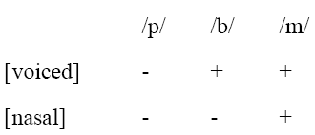
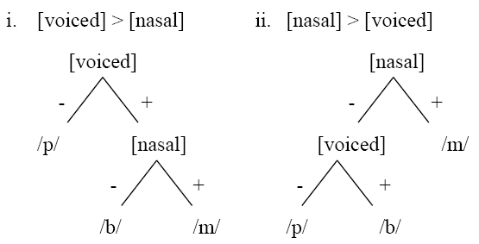
Feature matrix vs. feature hierarchy
Feature matrix
Feature hierarchy
Notes:
예를 들면 이런 식.

Slide 10
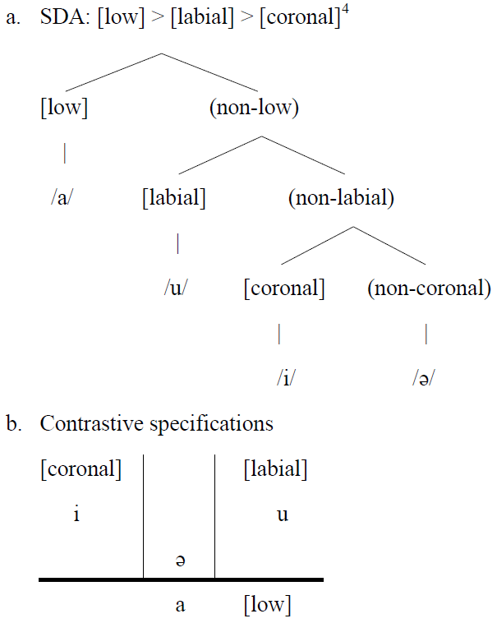
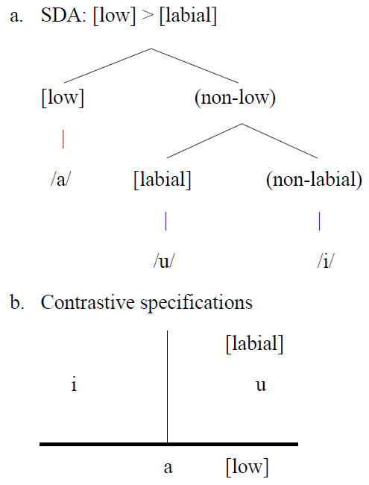
Inuit vowel systems (Compton&Dresher 2011)
Proto-Eskimo
Three-vowel dialects
Notes:
구체적인 예를 들어보죠. 여기 보이는 것은 Inuit 언어의 모음체계인데요 , 먼저 왼쪽은 Proto-Eskimo와 일부 현대 방언의 4모음 체계이고  오른쪽에 보이는 것은 대부분의 현대 방언들의 3모음 체계의 대립 위계입니다.
왼쪽의 4모음체계의 공시적인 음운 현상들을 보면 [low], [labial], 그리고 [coronal] 자질이 phonologically active, 즉 음운론적으로 활성상태이고 따라서 대립적 자질임을 알 수 있다고 합니다. 그리고 그 위계는 [low] > [labial] > [coronal]로 분석이 됩니다. 이 대립위계 하에서 보면 /ə/가 가장 무표 → 맞는 분석: 분포도 제한되고 동화와 같은 음운현상의 target이 됨.
오른쪽의 3모음 체계는 역사적으로는 원시 에스키모어의 */ə/와 */i/가 합류해서 나타난 결과인데, 그 공시적인 대립위계를 보면 [low] > [labial]. 오직 두 개 자질만 대립적이고 [coronal]은 더 이상 대립자질이 아닙니다. 잉여적이죠. 이러한 분석의 타당성은 이들 방언에서 더 이상 구개음화가 일어나지 않는다는 점이라든지 /i/ 모음이 가장 무표적인 모음으로 기능한다든지 하는 사실을 통해 확인할 수 있습니다. 
4모음체계와 3모음체계의 공시적인 차이가 잘 설명되는 것이지요. 그런데 이에 덧붙여서 원시 에스키모어의 4모음체계에서 3모음체계로의 역사적 변화 또한 대립위계의 변화로 잘 설명이 되는 듯합니다.
[coronal] 자질의 소실과 관련이 있

Slide 11
A formal model of contrastive hierarchy changes

Slide 12
Types of contrastive hierarchy changes
Promotion and demotion
Emergence and submergence
Fusion and fission
Reanalysis

Slide 13
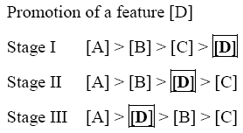
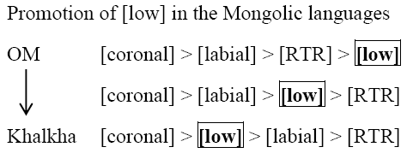
Promotion/demotion
Notes:
Demotion은 존재하지 않을지도 모른다고 생각합니다. Motivation이 없는 듯.

Slide 14
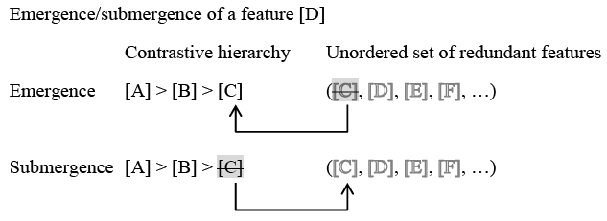
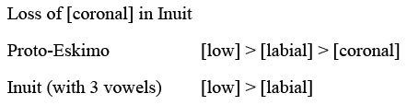
Emergence/submergence
Notes:
이러한 변화는 inventory size의 변화와 주로 관련됨.
예컨대, 앞서 보았던 Inuit 모음체계의 변화를 보면,
대립위계상 최하위에 놓이는 자질의 소실이 그 변화의 핵심이고,
이는 다시 해당 자질에 의한 대립의 중화, 합류에 의한 음소의 소실과 관련되는 것임

Slide 15
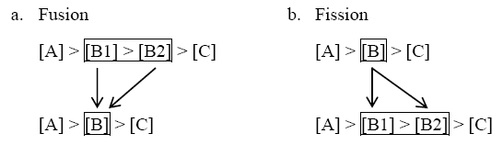
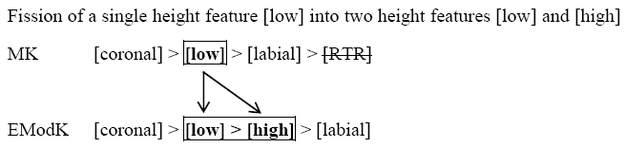
Fusion/fission
Notes:
Fission (분열)의 예: 한국어 모음체계의 변화 과정
Fusion (융합)의 예는 입증된 바는 없지만 가설적으로 proto-Altaic에서 proto-Turkic으로의 변화 과정에서 나타났을 것으로 추정해 볼 수 있습니다. 구체적인 내용은 다루지 않겠습니다.

Slide 16
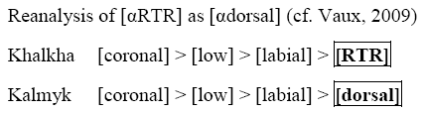
Reanalysis
Notes:
한 자질의 부차적인 성격을 음운론적으로 재해석하는 것을 말함.
예컨대 설축의 대립에 수반되는 비대립적, 잉여적인 혓몸의 전후 위치 차이를 대립적인 것으로 재해석하여 RTR 대신 dorsal 자질로 대체하는 것과 같은 변화를 말합니다. 칼묵/오이라트어가 다른 몽골언어들과 달리 구개적 조화를 가지고 있는 사실을 reanalysis에 의한 변화로 볼 수 있겠습니다.

Slide 17
Principles governing the CH changes
Adjacency Principle
Any two features involved in a contrastive hierarchy change must be adjacent to each other.
Minimal Contrast
A minimal contrast is a contrast between any two segments a terminal branching node under a given contrastive hierarchy.
Minimal Contrast Principle
A phonological merger operates on a minimal contrast.
Notes:
생략.

Slide 18
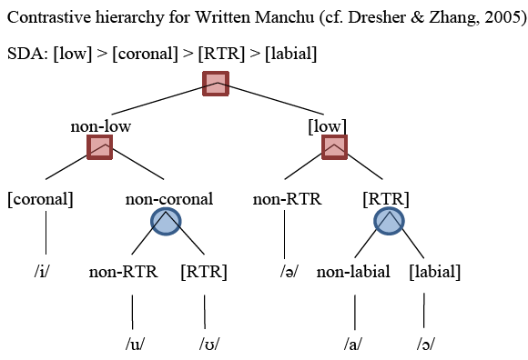
Minimal contrast
Notes:
네모는 non-terminal, 동그라미는 terminal branching node.
“최소 대립”이란 것은 terminal branching node의 두 말단 요소들간의 대립을 말하는 것으로 규정하고, 중화/합류는 바로 이들 간에 나타나는 것으로 봄.
이 때 이 “최소 대립”이 최하위 자질에 의한 대립을 일컫는 것이 아님을 유의할 필요 (특히 만주어의 경우)

Slide 19
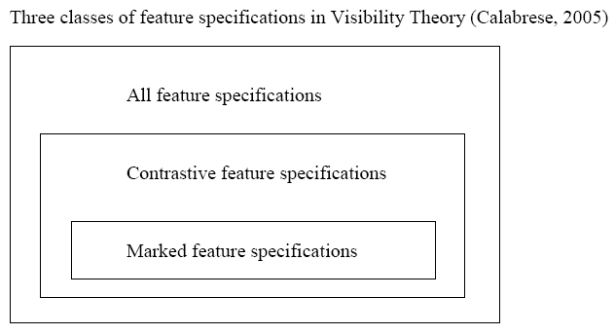
Contra Visibility Theory
Notes:
대립 위계 이론의 기본 가정이 “오직 대립 자질만이 음운론적으로 활성이다”라는 것이었는데, 이와 반대되는 입장도 있음.
예를 들면 Visibility Theory라는 것이 있는데, 이 이론은 어떤 규칙이 볼 수 있는 자질, 즉 그 규칙에 관여적인 자질의 성격이 규칙에 따라서 다르며 크게 유표적 자질에만 sensitive한 규칙들, 대립자질들에 대해 sensitive한 규칙들, 그리고 그런 구분없이 모든 종류의 자질에 sensitive한 규칙들이 있을 수 있다고 봅니다.
예컨대 Andrew Nevins와 같은 사람이 이런 입장을 취하는데요, 이 분의 책 Locality in vowel harmony (2010)를 보면 여러 알타이언어들의 모음조화와 투명/불투명 모음의 문제를 다루면서 visibility theory를 이용하고 있는데,
제가 볼 때에는, 이와 같은 visibility theory가, 적어도 알타이 언어들을 다루는 경우에는, 불필요한 것이 아닌가 생각합니다. 이하의 발표에서 관련 내용을 자세하게 다루지는 않겠습니다.

Slide 20
Features
Notes:
다음은 자질의 문제입니다.

Slide 21
Articulator features
Lips (Labial)
Tongue Blade (Coronal)
Tongue Body (Dorsal)
Tongue Root (Radical)
Soft Palate (Rhinal)
Larynx (Glottal)
Basic feature geometry in Halle et al. (2000, p. 389)
Notes:
앞서 Inuit어의 예에서 Dresher가 [coronal]과 [labial] 자질을 사용하는 것을 보았습니다. 이들 자질은 [front] (또는 [back])이나 [round] 자질로 바꾸어 써도 무방한데요, 사실 이들 자질을 사용할 때에는 조금 더 조심스럽게 접근을 해야할 필요성이 있습니다. 저는 같은 자질을 앞으로 사용하게 되더라도 좀 더 세부적인 자질에 대한 정의를 밑바탕에 깔고 사용하려고 하는데요, 기본적으로 음운 자질에 대한 Halle 류의 Articulator 기반의 자질기하학(feature geometry) model을 사용하려고 합니다. 여기서 특히 중요한 것은 [coronal]과 [dorsal] 자질의 구분입니다.

Slide 22
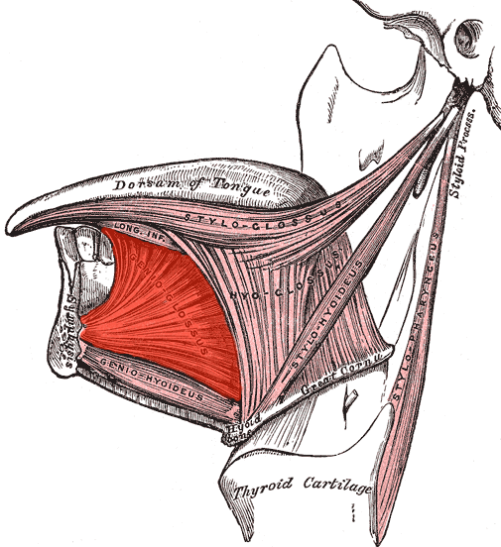
[coronal] vs. [dorsal]
High front Vs
Non-high front Vs
Calabrese’s (2005) representation of high front vowels and nonhigh front vowels
Notes:
Articulator Theory, 더 구체적으로는 Calabrese (2005, pp. 312–3)의 구분을 따라, 저는 여기서 simple front vowel과 coronal front vowels을 구분합니다.  모든 전설모음은 Tongue Body fronting (혓몸의 전진)에 의한 것인 반면,  ‘coronalization’을 일으키는 모음들은, 대체로 /i/와 같은 high front vowel인데,  Tongue Body fronting뿐만 아니라,  혓날(tongue blade)에 의한 추가적인 조음을 수반합니다.
Kenstowicz (1994, pp. 143-4 & 465)에 의하면 이러한 구분은 관여하는 근육의 차이로도 뒷받침이 될 수 있습니다. 즉, 자음/모음 불문하고 coronal segment라고 하면 혀 intrinsic longitudinal muscle의 수축을 수반하는 것인 반면, 일반적인 전설모음들은 genioglossus라고 불리는, 여기 그림 상에서 붉은색으로 칠해진 별도의 근육의 수축에 의한 것이라고 합니다. 이 genioglossus는 바로 혓몸과 아랫턱을 연결시켜 주고 혓몸의 앞뒤 방향 움직임을 제어하는 근육이죠.
이렇게 자질을 구분하게 되면, 소위 velar fronting이라 불리는 현상과 coronalization이라 부를 만한 현상을 음운론적으로 자연스럽게 구분하게 됩니다. 즉 Velar fronting은 “spreading of the feature [-dorsal (또는 –back)],” coronalization은 “spreading of [+coronal] (엄밀하게는 [-anterior] and [+distributed] (Calabrese, 2005, p. 315))으로 표현되는 것입니다.

Slide 23
[ATR] vs. [RTR]
Cf. Two distinct features involving “two opposing gestures on the same or related articulatory dimensions” rather than two values of the same feature (Steriade, 1995, pp. 149–152)
Cf. [high] vs. [low]
Phonological markedness (Rice, 2007, p. 80)
Marked Unmarked
subject to neutralization result of neutralization
unlikely to be epenthetic likely to be epenthetic
trigger of assimilation target of assimilation
remains in coalescence lost in coalescence
retained in deletion lost in deletion
Notes:
다음으로 생각해 볼 문제가 [ATR]과 [RTR] 이 두 자질의 관계에 대한 것입니다.  쉽지 않은 문제인데, 일단 저는 여기서 두 자질의 관계를 [high]와 [low] 자질의 관계와 병렬적인 것으로 가정하고 둘 중 어느 자질을 써야할 지에 대해서는 해당 언어의 음운현상들에서 유표성을 판단 기준으로 하여 자질을 선택하는 것으로 하였습니다. 이러한 바탕 하에서 보면, 알타이언어들에서 설축의 대립을 한다고 할 때 [ATR] 자질보다는 [RTR] 자질을 사용하는 것이 옳다는 판단을 하였는데, 이 문제는 오늘 발표의 핵심 내용과는 다소 거리가 있으므로 더 언급하지 않겠습니다.

Slide 24
Phonetics of TR harmony
Notes:
알타이언어 모음체계의 대립위계를 본격적으로 다루기 전에 마지막으로 RTR에 의한 모음대립의 음성학적인 본질이 무엇인지 잠깐 살펴 볼 수 있으면 좋겠는데… 시간이 많지 않으므로 생략하도록 하겠습니다.

Slide 25
Historical sketch
Articulatory studies
X-rays
Ladefoged 1964, Lindau 1974, 1979, Jacobson 1978, 1980
ATR Vs: Advanced tongue root + lowered larynx = expansion of the pharyngeal cavity
cf. Qinggertei & Sinedke 1959 (Mong), Buraeva 1959 (Buriat), Novikova 1960 (Ewen)
MRI
Tiede 1996: the lateral expansion of the pharyngeal cavity in ATR Vs
Ultrasound imaging
Hudu 2010: the relative advancement of the tongue root for ATR Vs compared to the inter-speech posture (ISP)
Electroglottography & (Transnasal) endoscopy
Acoustic studies
Formant frequencies: F1 (the most reliable cue), F2, F3
Bandwidth and Spectral slope
B1 (Hess 1992)
H1-H2, H1-A2, H1-A3, (Normalized) A1-A2 (Fulop et al. 1998, Guion et al. 2004)
Center of gravity (Stawalt 2008)
Notes:
Here I give a sketchy overview of the instrumental phonetic studies of tongue root contrast, which can be grouped into two:  articulatory and acoustic studies. These are mostly done with West-African ATR languages.
On the one hand, articulatory studies have been involving  X-rays, MRI, Ultrasound, Electroglottography, and endoscopy, so far.
These studies have found that  ATR vowels are produced with advanced tongue root and lowered larynx resulting in the overall expansion of the pharyngeal cavity, and  also found that ATR vowels are produced with the ‘lateral’ expansion of the pharyngeal cavity as well.  Some ultrasound studies have observed the actual tongue root advancement for ATR vowels compared to the non-advanced position called inter-speech posture. This may suggest a direct mapping between a phonological feature and its relevant articulatory gesture.
On the other hand, acoustic studies have focused on various acoustic cues  such as formant frequencies, bandwidth, and spectral slope. F1 is almost the only reliable cue for the distinction between harmonic vowel pairs, whereas the reliability of other various cues is not very consistent across vowel pairs, speakers, languages, and so on. Even the reliability of F1 should be considered carefully, since sometimes we find some overlap, in terms of F1 values, between, for example, high retracted vowels and mid advanced vowels.
There have been some X-ray studies of vowels in Northeast Asian languages, by and large with similar findings as in West-African languages. However, there seems to be no other types of articulatory studies. As for acoustic studies, although there are quite a few studies on F1 and F2, duration, or pitch, there have been almost no serious attempt to find the cue for the harmonic contrast.

Slide 26
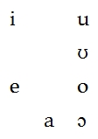

Phonetics of TR contrast
Khalkha (a Mongolic)
Ewen (a Tungusic)
Notes:
Keeping this in mind, I have been conducting acoustic studies of the vowel contrast in these languages...... VERY SLOWLY.
Today I will show only some preliminary results.
There are two languages I am looking at:  Khalkha, a Mongolic, and  Ewen, a Tungusic language. They are both canonical RTR harmony languages,  with these harmonic vowel pairs.

Slide 27
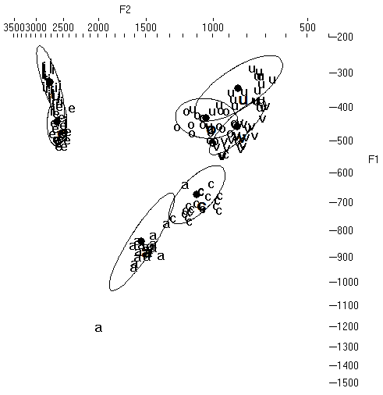
Khalkha: speaker f3
i
u
o
e
ʊ
ɔ
a
Notes:
This is the formant chart for Khalkha speaker f3. Here, it is noticeable that all harmonic pairs show some F1 differences. However, there is a considerable overlap between the high RTR vowel /ʊ/ and the mid non-RTR vowel /o/.
Also, F2 doesn’t seem to work for the vowel pairs /u/ vs. /ʊ/, and /o/ vs. /ɔ/.

Slide 28
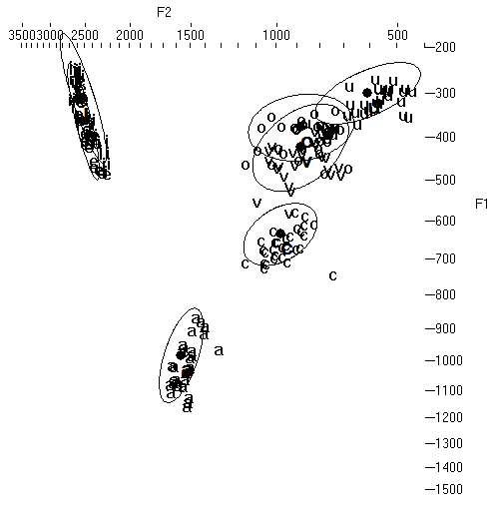
Khalkha: speaker f5
i
u
o
e
ʊ
ɔ
a
Notes:
However, for some other speakers (e.g., f5), this correlation can be reversed for back rounded vowels, meaning that non-RTR vowels are more peripheral than RTR vowels.

Slide 29
Khalkha preliminary result
 | harmonic pair | F1 | F2 | F3 | fb1 | fb2 | fb3 | A1 | A2 | A3 | H1 (dB) | H2 (dB) | H1-H2 | H1-A1 | H1-A2 | H1-A3 | Measured A1-A2 | Normalized A1-A2
Female | a vs. e | >>> | <<< | << | >>> | >>> |  | <<< | >>> |  | <<< | <<< | >>> | >>> | <<< |  | <<< | <<<
 | ʊ vs. u | >>> | > | >> |  |  | << | >>> | > | >>> | <<< | >>> | <<< | <<< | <<< | <<< | (>) | (>)
 | ɔ vs. o | >>> | >>> |  | >>> |  |  |  | >>> | >>> | <<< | <<< | >>> |  | <<< | <<< | <<< | <<<
Male | a vs. e | >>> | <<< | <<< | >>> | >> |  |  | >>> |  | < | < |  |  | <<< | < | <<< | <<<
 | ʊ vs. u | > |  |  |  |  | << |  |  | >> |  |  |  |  |  | <<<
 | ɔ vs. o | >>> | > |  | >>> |  |  |  | > | > |  |  |  |  | << | << | <<< | <
‘<‘ and ‘>’ show which one has higher value; the number of the symbol ‘<’ or ‘>’ means p<001 if 3, p<.01 if 2, p<.05 if 1, p>.05 if none.)
Notes:
Here is a table showing the overall results, although it reflects the result from only one set of recordings [Don’t read: #Vr word set, 5 female speakers and 4 male speakers.] This needs to be carefully studied.

Slide 30
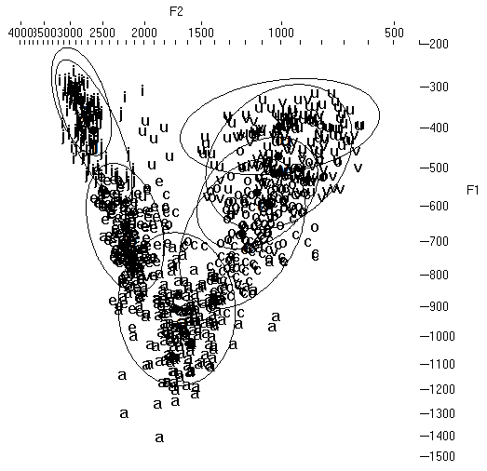
Ewen vowels
i
u
ʊ
o
e
ɔ
a
Notes:
This is what the vowels of Ewen look like.
[Don’t read this!]
This is from the 2006 recordings (only one speaker, total 908 tokens, pulled across all contexts).
What I’m working on is the 2007 recordings. I expect similar results.

Slide 31
Structure of the remaining
Tungusic vs. Mongolic labial harmony
Synchrony/diachrony of the Mongolic vowel systems
Synchrony/diachrony of the Korean vowel systems
Tungusic languages
‘Altaic’ Vowel typology

Slide 32
Tungusic vs. Mongolic labial harmony
Chapter 5
Notes:
박사논문의 체재와는 순서를 좀 달리해서…
기본적인 내용은 재작년 알타이학보에 한국어 논문으로 실린 바 있음.

Slide 33
Tungusic & Mongolic labial harmony
Van der Hulst and Smith (1988):
Standard Ewenki (Tungusic) /i/: opaque to labial harmony
Khalkha (Mongolic) /i/: transparent to labial harmony
 | Tungusic | Mongolic
/i/ | opaque | transparent
/u, ʊ/ | opaque | opaque
Stem | Destinative suff | Output | Gloss
ɔrɔr | -(i)ɡlA | ɔrɔr-iɡla (*-iɡlɔ) | deer
Stem | Ablative suffix | Output | Gloss
mɔrin | -AAs | mɔrin-ɔɔs (*-aas) | horse

Slide 34
Tungusic & Mongolic labial harmony
This is a contrast between the two entire language groups.
Exactly the same pattern is found in all Tungusic and Mongolic languages known to have labial harmony.
Tungusic
Standard Ewenki, Oroqen, Solon
Written Manchu
Ulch
Oroch, Udihe
Mongolic
Mongolian proper: e.g., Khalkha and Chakhar
Buriat
Notes:
This minimal contrast is NOT JUST between these two particular languages, BUT rather between the two ENTIRE language groups.
Exactly the same pattern is found in all Tungusic and Mongolic languages known to have labial harmony.
So, our analysis should work for all relevant Tungusic and Mongolic languages.

Slide 35
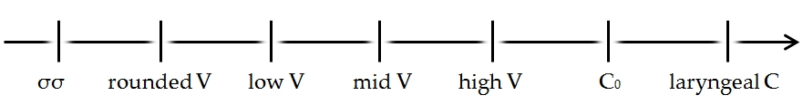
Previous analyses
van der Hulst and Smith (1988)
Underspecification for the transparent Khalkha (Mongolic) /i/
Chakhar (Mongolic) /i/ is predicted to be opaque: wrong!
Kaun (1995)
Optimality Theory + transparency continuum
Nevins (2010)
Relativized search in search-and-copy model of vowel harmony
Oroch (Tungusic): Search all values for [±round]
Khalkha (Mongolic): Search only marked values for [+round]
→ /i/ is unmarked, thus invisible (=transparent)
✗
✗
✓
✓
Mongolic
Tungusic
Notes:
As far as I know, there are three approaches that deal with both Tungusic and Mongolic data together: van der Hulst and Smith (1988), Kaun (1995), and Nevins (2010).
The basic question across all these analyses is how we can make a transparent vowel invisible w.r.t labial harmony process.
 van der Hulst and Smith makes use of underspecification: Mongolic /i/ is underspecified for the blocking feature, as opposed to Tungusic /i/ which is prespecified for the same feature. I think this is intuitively right. But, their actual solution is wrong.  More than anything else, it cannot be applied to other Mongolic varieties such as Chakhar Mongolian.
Next,  Kaun’s Optimality Theoretic approach is that Tungusic and Mongolic languages differ from each other  in terms of their cut-off points on the proposed Transparency Continuum. In Tungusic,  only consonants can be transparent, whereas in Mongolic,  high vowels (but not other classes of vowels) can also be transparent. However, this transparency continuum is only provisional and has never been justified. Also, the opacity of high rounded vowels requires a separate explanation.
 Nevins’ approach is based on his Search-and-Copy model of vowel harmony and Visibility Theory. In his model, the difference is ascribed to the relativized search options:  Tungusic labial harmony searches for all values, whereas  Mongolic labial harmony is relativized to marked values only. Mongolic /i/ has an unmarked value, namely [-round], thus invisible to the Search process. Again, Nevins provides two separate solutions to high unrounded vowels and high rounded vowels. Furthermore, his proposal involves unnecessary machinery such as defective intervention, sonority threshold for transparency (which resembles Kaun’s approach a lot), and value-parametrization. The independent motivation of these proposed apparatuses is highly doubtful. [Don’t read below: not well developed]
Nevins’s approach may not be able to generalize the Mongolic vs. Tungusic difference. Since the contrastiveness of a feature for a vowel is greatly influenced by the shape of the inventory, the variation in the vowel inventory within a language family may result in a variation in the value-relativization.

Slide 36
Framework (1)
van der Hulst and Smith (1988)
Dependency Phonology (Anderson & Ewen 1987)
Interpretation of vocalic features (H&S 1988: 82)
As a Governing Feature
[I]: Palatal constriction
[U]: Velar constriction
[A]: Pharyngeal constriction
As a Dependent Feature
[I]: Expanded pharyngeal cavity (ATR)
[U]: Expanded labial cavity (rounded)
[A]: Expanded oral cavity (lowered jaw)
Notes:
van der Hulst and Smith’s analysis is based on a version of dependency phonology, whereby the interpretation of the vocalic features depends on their status as either head or dependent.
So, for example, the feature represented by [I] has two different interpretations:  ‘palatal constriction’ when it’s a governing feature and  ‘expanded pharyngeal cavity’ (that is, ATR) when it’s a dependent feature.
Cf. [Don’t read!] This is based on Wood’s (1982) articulatory model.

Slide 37
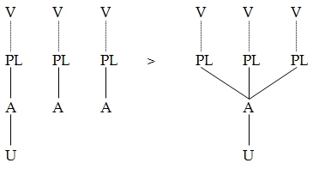
Framework (2)
van der Hulst and Smith (1988)
Fusional harmony (Mester 1986)
Vowel harmony is dependent on the presence of some feature [F], and operates within the domain delimited by occurrences of that feature.
Notes:
They adopt Mester’s fusional harmony model which was originally proposed for ‘parasitic’ or ‘height-stratified’ labial harmony in Yawelmani Yokuts.
In this model, vowel harmony is dependent on the presence of some other feature [F].  In our Tungusic and Mongolic cases,  labial harmony is dependent on the height feature.

Slide 38
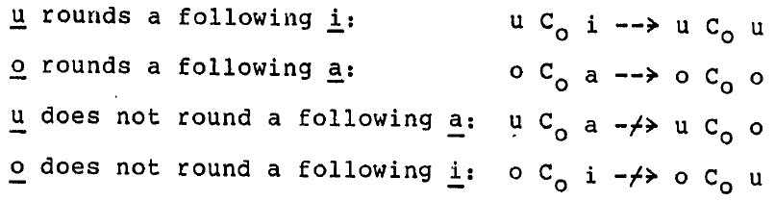
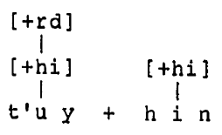
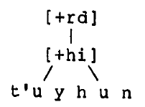
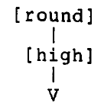
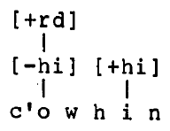
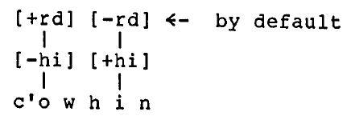
Fusional harmony in detail
van der Hulst and Smith (1988)
Mester (1986)
Yawelmani Yokuts: “height-stratified” round harmony
“The [round] tier is dependent on the [high] tier.”
same height
different height
Notes:
In Yawelmani Yokuts, the labial harmony is height-stratified or height-bounded , in the sense that rounded vowels can round the following vowel only when they share the same height.
 Thus Mester assumes that the [round] tier is dependent on the [high] tier.
 So, if the vowels share the same height, fusional harmony applies.
 If different height, then fusional harmony doesn’t apply and a default value for [round] is assigned.

Slide 39
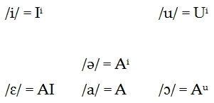
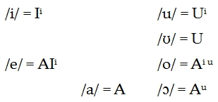
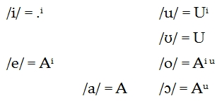
Vowel inventory
van der Hulst and Smith (1988)
Standard Ewenki
Khalkha Mongolian
SR
Redundancy rule:
| & ~U ➔ I
I |
UR
Notes:
Van der Hulst and Smith compares Standard Ewenki, a Tungusic language, and Khalkha, the standard Mongolian.
First,  Khalkha Mongolian has 7 vowel phonemes.
Notably,  the vowel /e/ is the [+ATR] counterpart to the vowel /a/. According to H&S, the underlying representation of /e/  must be like this (/A^{i}/). This means that we have to have a redundancy rule  introducing the feature [I].
Thanks to this redundancy rule,  the underlying representation of /i/ can also be simplified so that it does not have any governing feature.
On the other hand,  Standard Ewenki has 6 vowel phonemes.
In contrast to Khalkha,  the ATR counterpart to /a/ in Standard Ewenki is a schwa-like vowel /ə/. Due to this different surface phonetics of the low unrounded vowels, Standard Ewenki doesn’t require any redundancy rule. Therefore,  the vowel /i/ should have the governing feature [I] underlyingly.
Thus,  Tungusic and Mongolic /i/ get different underlying specifications.
Also, note that  all high unrounded vowels in both Tungusic and Mongolic have underlying governing feature [U].

Slide 40
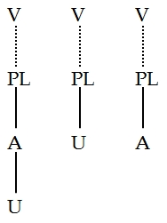
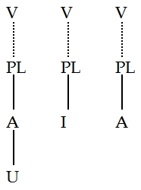
Opaque vowels
van der Hulst and Smith (1988)
Tungusic & Mongolic /u, ʊ/
Tungusic /i/
Notes:
Now, the opaque vowels in both Tungusic and Mongolic can be represented like this. 
High rounded vowels in both Standard Ewenki and Khalkha are opaque to labial harmony,  because they have a governing feature [U] which blocks the fusion.
In a similar vein, Tungusic /i/, which has a different governing feature [I] , has the same effect of blocking the fusional harmony.

Slide 41
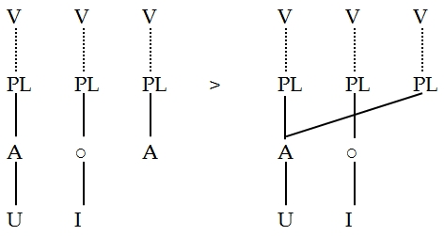
Transparent vowel
van der Hulst and Smith (1988)
Mongolic /i/ = .^{i}
Notes:
On the other hand,  Mongolic /i/ lacks the governing feature [I] in its underlying representation. 
This “empty node” does not count as a barrier to the fusion. Thus, Mongolic /i/ is transparent.

Slide 42
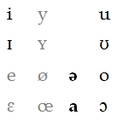
Problems
van der Hulst and Smith (1988)
Simply doesn’t work for other Mongolic varieties
e.g., Shuluun Höh Chakhar (Svantesson et al. 2005)
a Southern Mongolian variety (spoken in Inner Mongolia) with richer inventory but the same harmony patterns
/ə/ instead of /e/ → No redundancy rule is available
Thus, a governing specification of [I] is required in the underlying representation of /i/.
Then, /i/ is wrongly predicted to be opaque, not transparent.
Notes:
However, this analysis poses several serious problems.
More than anything else, it simply doesn’t work for other Mongolian varieties such as Chakhar Mongolian.
Although Chakhar Mongolian has a richer vowel inventory than Khalkha, the vowel harmony pattern is exactly the same: high unrounded vowels are transparent, whereas high rounded vowels are opaque.
However, unlike Khalkha, Chakhar has  /schwa/-like vowel as the ATR counterpart to /a/, just like Standard Ewenki. This means that there is no redundancy rule which later introduces the governing feature [I] to /i/. Without this redundancy rule, the underlying representation of high unrounded vowels must bear the governing feature [I]. Then, the prediction is that the high vowel /i/ (as well as its RTR counterpart) would be opaque, not transparent. This is not the case, however.

Slide 43
A CH analysis of the microvariation between T and M in labial harmony
Case study: Oroqen and Khalkha

Slide 44
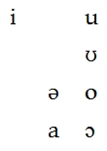
Vowel inventory
Oroqen vowels
Khalkha vowels
Notes:
Oroqen, a Tungusic language, has a 7-vowel system. Khalkha, a Mongolic language, also has a 7-vowel system. The only difference, on the surface phonetics, is that Oroqen has schwa like vowel instead of Khalkha /e/. But their phonological behavior is pretty much the same. From this observation on the inventory, can you tell whether they are typologically the same type or not?
My answer is that they share the same contrastive features but there is a minimal difference in the feature hierarchy.

Slide 45
Contrastive status of the features
Evidence: a summary
 | Oroqen (Tungusic) | Khalkha (Mongolic)
[coronal] | Palatalization of /s/ before /i/ [j]-formation /ee, ɛɛ/ | Consonant palatalization by /i/ Vowel umlaut
[RTR] | RTR harmony
[labial] | labial harmony [w]-formation by /oo, ɔɔ/ (Oroqen only)
[low] | Trigger/target of labial harmony is restricted to low vowels blocking of labial harmony by high vowels trigger restriction in Oroqen [w]-formation
Notes:
We identify four contrastive features, [coronal], [RTR], [labial], and [low], based on the phonological patterns in Oroqen and Khalkha as summarized here.
First, [coronal] is evidenced by palatalization or vowel umlaut. Second, [RTR] and [labial] are evidenced by the tongue root harmony and labial harmony, respectively. Third, [low] is evidenced by certain restrictions on the trigger/target/blocking segments in vowel harmony.
We will briefly go over the relevant patterns one by one.

Slide 46
Evidence for [coronal]
Oroqen(Tungusic): palatalization of /s/ by /i/ (Zhang 1996:171)
Cf. [j]-formation by long low front Vs /ee, ɛɛ/ (Zhang 1996: 167ff)
Khalkha(Mongolic): consonant palatalization Cf. vowel umlaut
[s] before a non-front vowel
sukə sʊnta sɔkɔ- sarbʊ sələ | [suxə] [sʊnta] [sɔxɔ] [sarbʊ] [sələ] | ‘axe’ ‘deep’ ‘fill’ ‘chopsticks’ ‘iron’
[ɕ] before a front vowel
asi | [aɕi] | ‘now’
plain Cs
pʰaɮ aɡ cam saɮ am | ‘splash!’ ‘tight’ ‘road’ ‘raft’ ‘mouth’
palatalized Cs
pʲʰaɮ aɡʲ čam šaɮ amʲ | ‘plate’ ‘wormwood’ ‘law’ ‘floor’ ‘life’
Notes:
Here is the evidence for [coronal].
In Oroqen, /i/ palatalizes preceding consonant /s/.
In Khalkha, consonant palatalization is more pervasive.

Slide 47
[RTR], [labial], and [low]
Vowel harmony
Oroqen (Tungusic) (Zhang 1996) | Khalkha (Mongolic) (Ko to appear)
a. RTR harmony
ʥaaka-wa ‘thing-def.obj’ bəjun-mə ‘moose-def.obj’ | at-aar ‘devil-Inst’ et-eer ‘item/property-Inst’
b. If /i/ is the only stem vowel, non-RTR suffix is selected
irɡi-wə ‘tail-def.obj’ | it-eer ‘strength-Inst’
c. high rounded Vs: RTR harmony, but no labial harmony
ʊrʊʊn-ma ‘hoof-def.obj’ kuwun-mə ‘cotton-def.obj’ | ʊt-aar ‘willow’ ut-eer ‘noon, midday’
d. low rounded Vs: labial harmony
ɔlɔ-wɔ ‘fish-def.obj’ ʨoŋko-wo ‘window-def.obj’ | ɔt-ɔɔr ‘star; fortune’ ot-oor ‘feathers’
High rounded vowels are not phonologically [+labial]!
Notes:
Here are the vowel harmony data. The basic RTR harmony pattern in (a) shows the alternation between RTR vs. non-RTR suffix. So, if it is an RTR stem, it takes RTR suffixes, if a non-RTR stem, it takes non-RTR suffixes. The data in (b) shows that, if the neutral vowel /i/ is the only stem vowel, non-RTR suffix is selected. This indicates that non-RTR is unmarked and RTR is marked. The data in (c) and (d) show that only ‘low’ vowels trigger (and undergo) labial harmony, but ‘high’ rounded vowels don’t.
If we accept Dresher’s hypothesis that only contrastive features are active in phonology, then this contrast between high and low rounded vowels tell us that  high rounded vowels are not contrastively rounded, albeit their surface roundedness.

Slide 48
[w]-formation in Oroqen
Labial glide formation by long low rounded vowels /oo, ɔɔ/ (Zhang 1996) Cf. no labialization by short /o/ or /ɔ/
a. labialization by ‘low’ rounded vowels
oorin [ʷoorin] ‘all’ ɔɔ- [ʷɔɔ] ‘do’
b. no labialization by ‘high’ rounded vowels
uu- [uu]/*[ ʷuu] ‘puff; blow’ ʊm- [ʊm]/*[ʷʊm] ‘drink’
High rounded vowels are not phonologically [+labial]!
Notes:
This line of reasoning is supported by another piece of evidence in Oroqen.
Oroqen has a process called labial glide formation. Basically, this is triggered by only low rounded vowels. High rounded vowels do not trigger.
Thus, again, this evidences that  high rounded vowels are not phonologically [+labial].

Slide 49
Transparency of /i/
/i/: transparent to RTR harmony
a. Oroqen (Tungusic) (Zhang 1996)
nəkin-nə ‘sweat-Past’ ulin-mə ‘betrothal gift-Def.Obj’ | tari-wa ‘that-Def.Obj’ mʊrin-ma ‘horse-Def.Obj’
b. Khalkha (data from Svantesson et al. 2005)
te:ɮ-iɡ-e: ‘gown-Acc-Refl’ su:ɮ-iɡ-e: ‘tail-Acc-Refl’ | cʰa:s-iɡ-a: ‘paper-Acc-Refl’ mʊ:r-iɡ-a: ‘cat-Acc-Refl’
Notes:
Note that, as in many other Altaic languages, /i/ in both Oroqen and Khalkha is transparent to vowel harmony.

Slide 50
Desiderata
a. D1: /i/ must bear [+coronal] specification.
← palatalization, vowel umlaut, etc
b. D2: /i/ must lack specification for [±RTR].
← transparency of /i/ to RTR harmony
c. D3: /u, ʊ/ must lack specification for [±labial].
← no triggering effect in labial harmony; [w]-formation
d. D4: /e(ə), a, o, ɔ/ must form a natural class
excluding /i, u, ʊ/.
← suffix allomorphy
Notes:
With the four contrastive features, there are twenty four logically possible feature orderings. However, if we accept Dresher’s hypothesis and consider the phonological patterns we have seen so far, the desirable feature specification should satisfy the desiderata listed here.
First, /i/ and only /i/ must bear specification for [+coronal] so that it have the palatalizing effect. Second, /i/ must lack specification for [±RTR], otherwise it will be predicted to pattern together with other [-RTR] vowels in terms of RTR harmony. Third, high rounded vowels /u, ʊ/ must lack any specification for [±labial] since they don’t trigger labial harmony nor [w]-formation. Finally, all low vowels must form a natural class excluding /i, u, ʊ/ considering the suffix allomorphy.

Slide 51
Applying SDA
a. If [±RTR] first: fails, since it assigns [-RTR] to /i/, contra D2.
b. If [±lab] first: fails, since it assigns [+lab] to /u, ʊ/, contra D3.
c. If [±low] first: assigns [+low] to /e(ə), a, o, ɔ/ and [-low] to /i, u, ʊ/.
i. If [±RTR] second: fails, since it assigns [-RTR] to /i/, contra D2.
ii. If [±lab] second: fails, since it assigns [+lab] to /u, ʊ/, contra D3.
iii. If [±cor] second: assigns [+cor] to /i/ and [-cor] to /u, ʊ/.
d. If [±cor] first: assigns [+cor] to /i/ and [-cor] to all other vowels.
i. If [±RTR] second: fails, since it assigns [+RTR] to /ʊ, a, ɔ/ and
[-RTR] to /u, e(ə), o/, contra D4.
ii. If [±lab] second: fails, since it assigns [+lab] to /u, ʊ/, contra D3.
iii. If [±low] second: assigns [+low] to /e(ə), a, o, ɔ/ and [-low] to /u, ʊ/.
cf. Nevins (2010)
Notes:
With these desiderata, we can play with all 24 logically possible hierarchies applying SDA.
If [±RTR] comes first, it fails, since it assigns [-RTR] to /i/, contra D2.
If [±lab] comes first, it also fails, since it assigns [+lab] to /u, ʊ/, contra D3.
If [±low] comes first, it successfully assigns [+low] to /e(ə), a, o, ɔ/ and [-low] to /i, u, ʊ/.
Then if [±RTR] comes second, it fails, since it assigns [-RTR] to /i/, contra D2.
We can go on and on and on and will find that only (11c iii) and (11d iii) satisfy all the desiderata.

Slide 52
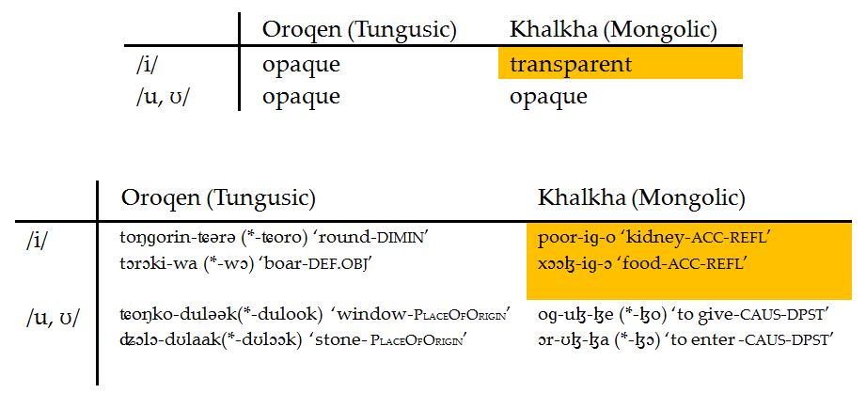
Transparency/opacity in labial harmony
Oroqen
Khalkha
a. [low] > [coronal] > [labial] > [RTR]
b. [coronal] > [low] > [labial] > [RTR]
Notes:
Assuming a fixed ordering [labial] > [RTR] considering the suffix allomorphy and merger pattern, there will be only two contrastive hierarchies that do not fail. These are shown in (12).
So far, we found that Oroqen and Khalkha share the same contrastive features and the same candidates for their contrastive hierarchy.
Now, we consider the different behavior of /i/ in Oroqen and Khalkha labial harmony.  In a nutshell, Oroqen /i/ is opaque to labial harmony whereas Khalkha /i/ is transparent. So, for example, compare the tongorin-cere, not tongorin-coro, in Oroqen and the poor-ig-o in Khalkha.
 My proposal is that (12a) is the contrastive hierarchy for Oroqen and (12b) for Khalkha.

Slide 53
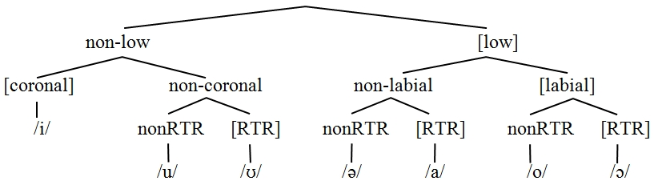
Oroqen contrastive hierarchy
SDA: [low] > [cor] > [lab] > [RTR] (Zhang 1996)
Output specification
/i/ = [-low, +cor] | /u/ = [-low, -cor, -RTR] /ə/ = [+low, -cor, -lab, -RTR] /o/ = [+low, -cor, +lab, -RTR] | /ʊ/ = [-low, -cor, +RTR] /a/ = [+low, -cor, -lab, +RTR] /ɔ/ = [+low, -cor, +lab, +RTR]
Notes:
I’ll skip the details of the previous approaches and go directly to my solution.
My solution to this minimal difference between Tungusic and Mongolic vowel harmony is very simple and straightforward.
 Recall that the Oroqen contrastive hierarchy specifies [low] > [coronal] > [labial] > [RTR].
Under this feature hierarchy, we get the feature specification like this, , where all high vowels, /i, u, ʊ/,  receive the [-low] specification.
Thus, it is expected that they pattern together as high vowels.

Slide 54
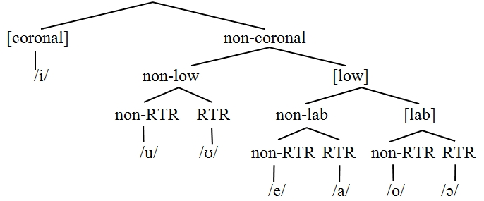
Khalkha contrastive hierarchy
SDA: [cor] > [low] > [lab] > [RTR] (Ko 2011)
Output specification
/i/ = [+cor] | /u/ = [-cor, -low, -RTR] /e/ = [-cor, +low, -lab, -RTR] /o/ = [-cor, +low, +lab, -RTR] | /ʊ/ = [-cor, -low, +RTR] /a/ = [-cor, +low, -lab, +RTR] /ɔ/ = [-cor, +low, +lab, +RTR]
Notes:
On the other hand,  in the Khalkha contrastive hierarchy, [coronal] comes first. That is, [coronal] > [low] > [labial] > [RTR].
Under this hierarchy,  we get this feature specification.
Here,  /i/ is separated first as a coronal vowel and requires no further specification. The result is that, phonetically, it is high. But phonologically, it’s not.
By contrast,  only /u/ and /ʊ/ are grouped together as high vowels with [-low] specification.

Slide 55
Fusional harmony (Mester 1986)
Vowel harmony is dependent on the presence of some feature [F], and operates within the domain delimited by occurrences of that feature.
Notes:
I adopt Mester’s fusional harmony model which was originally proposed for ‘parasitic’ or ‘height-stratified’ labial harmony in Yawelmani Yokuts. This model is actually what van der Hulst & Smith accepted as a harmony model for their analysis of Tungusic and Mongolic.
In this model, vowel harmony is dependent on the presence of some other feature [F].  In our Tungusic and Mongolic cases,  labial harmony is dependent on the height feature.

Slide 56
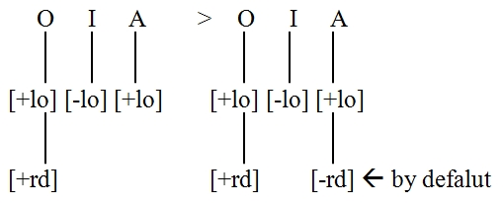
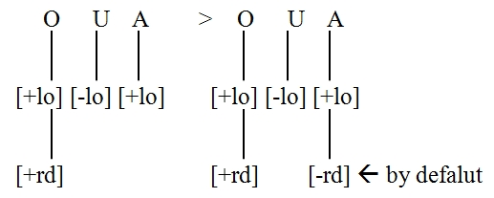
Oroqen
/i/: opaque
/u, ʊ/: opaque
Notes:
A simple application of Mester’s fusional harmony coupled with our contrastive hierarchy analysis, then, captures all the transparency and opacity effect in Tungusic and Mongolic labial harmony in a very straightforward way.
In Oroqen,  all high vowels /i, u, ʊ/ are contrastively high  with the [-low] specification. So, they block the fusion and  [-round] (or [-labial]) value kicks in as a default value.

Slide 57
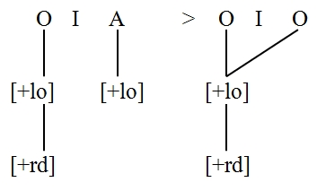
Khalkha
/i/: transparent
/u, ʊ/: opaque
Notes:
설명 후 추가 내용:
여기서 짚고 넘어가야 할 것은 모든 몽골어 계열 [coronal] > [low]의 위계를 가지고 있고, 모든 퉁구스어 계열의 언어들이 [low] > [coronal]의 위계를 가지고 있는 것으로 보면, 차하르 방언이든 그 어떤 언어/방언이든 동일한 분석에 의해 설명이 가능하게 됩니다. Hulst & Smith의 분석과 다른 점이지요.

Slide 58
Mongolic languages
Notes:
Let’s move on to the main chapters. First, we are going to take a loot at the Mongolic languages.

Slide 59
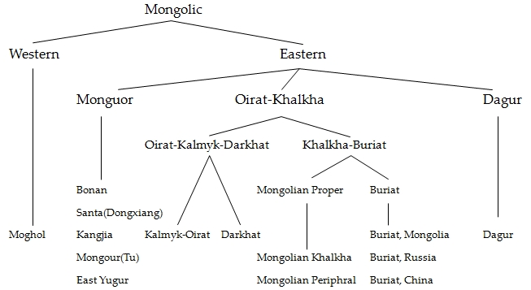
The Mongolic languages
Notes:
The Mongolic languages consist of about 12 languages. I investigated all of these languages except for Darkhat. I also looked at some dialectal varieties within Mongolian Proper and a recently found Khamnigan Mongol, which is not included in this family tree.

Slide 60
CHs of modern Mongolic varieties
Type I: Khalkha type languages
[cor] > [low] > [lab] > [RTR]
Mongolian proper (e.g., Khalkha)
Type II: Monguor type languages
[cor] > [low] > [lab] (> [RTR])
Monguor, Santa, Bonan, Moghol, Shira Yugur, Kangjia
Type III: Dagur type languages
[cor] > [lab] > [RTR] (> [low])
Dagur, Buriat, Khamnigan
Type IV: Oirat type languages
[cor] > [low] > [lab] > [dorsal]
Kalmyk, Oirat
Notes:
The result shows that they can be grouped into four different types based on their contrastive hierarchies.

Slide 61
Type I: Khalkha type languages
Khalkha Mongolian
[cor] > [low] > [lab] > [RTR]
Mongolian proper (e.g., Khalkha)
Notes:
First, Type I Khalkha type languages specifies [coronal] > [low] > [labial] > [RTR]. Under the given feature hierarchy,  the vowel /i/ receives only [+coronal] but no other specification. This explains its palatalizing effect and neutrality in vowel harmony.  [labial] is only relevant to the low vowels, whereas  high rounded vowels are not contrastively specified for the feature [labial]. This is consistent with the fact that high rounded vowels, unlike low rounded vowels, do not trigger labial harmony.

Slide 62
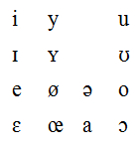
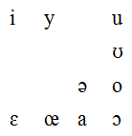
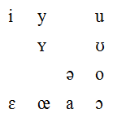
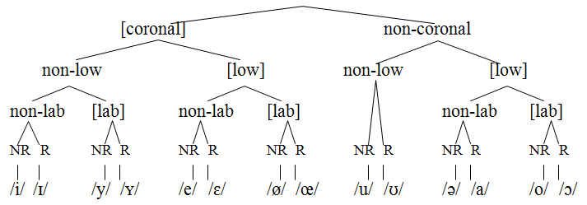
Chakhar and other Mongolian dialects
Chahar Juu Uda Baarin
(Dobo 1983) (Janhunen 2003) (Sūn et al. 1990)
Cf. Feature economy (Clements 2003)

Slide 63
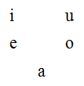
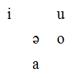
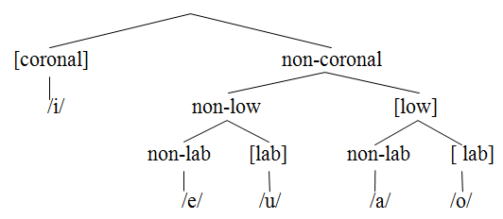
Type II: Monguor type languages
Monguor Santa (Dongxiang), Bonan; cf. Moghol
[cor] > [low] > [lab] (> [RTR]) (submergence)
Monguor, Santa, Bonan, Moghol, (Shira Yugur, Kangjia)
Monguor →
Notes:
Type II languages are characterized as having a reduced 5-vowel system with the loss of RTR vowel harmony. This is the result of historical merger between the harmonic vowel pairs, which, by assumption, operated on the minimal contrast made by the lost feature [RTR] at the immediately preceding stage.

Slide 64
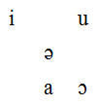
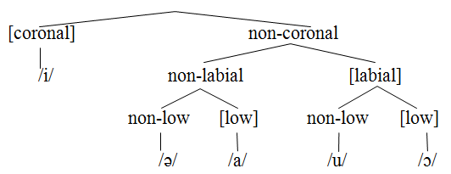
Type III: Dagur type languages
[cor] > [lab] > [RTR] (> [low])
Dagur, Buriat, Khamnigan
Notes:
Type III languages are characterized as experiencing or having experienced a merger between those vowel pairs which share all the features other than the height feature. According to my working hypothesis on the minimal contrast and phonological merger, it should be the case that the relevant height feature [low] is ranked lower than [labial] and [RTR], thus the proposed hierarchy.
Given this hierarchy,  high rounded vowel /u/ is also specified for [+labial]. This is supported by the phonemic contrast between labialized vs. non-labialized consonants, historically conditioned by both high and low rounded vowels.

Slide 65


Type IV: Kalmyck/Oirat type languages
[cor] > [low] > [lab] > [dorsal]
Kalmyk, Oirat
Notes:
The last type, Type IV, is Kalmyk and Oirat languages, which is characterized by palatal harmony, rather than RTR harmony.
In terms of the contrastive hierarchy, the difference between this Oirat type and the typical Khalkha type is minimal. It is only the replacement of [RTR] with [dorsal]. The vowel /i/, which receives [+coronal] specification only, is still neutral to the palatal harmony, as expected.

Slide 66
The Mongolic Vowel Shifts
Svantesson (1985 et seq.)
Notes:
Now the Mongolic vowel shifts.

Slide 67
Vocalic history of Mongolic
Mongolic (Great) Vowel Shifts (MVS hereafter) (Svantesson 1985)
Old Mongolian: a palatal system (front-back contrast)
Mod. Khalkha: an RTR system (tongue root contrast)
→ Thus, a palatal-to-RTR shift
My view
Old Mongolian: an RTR system
No vowel shift
Cf. Mod. Kalmyk/Oirat palatal system
Notes:
Now we turn to the historical development of the Mongolic vowel systems. Recall that my question is two folds: One is, what did the original vowel system look like? And the other is, How did it develop into the contemporary four types of vowel systems?
 According to Svantesson’ Mongolic vowel shifts hypothesis, Old Mongolian is assumed to have had a palatal vowel system based on front-back contrast, whereas modern Mongolian proper such as Khalkha has an RTR system based on TR contrast. Thus, Svantesson claimed that there was a palatal-to-RTR shift.
However, in my view,  it should be the opposite. Simply put, Old Mongolian originally had an RTR system, thus there was no such a vowel shift, except for the replacement of [RTR] with [dorsal] in Kalmyk and Oirat.

Slide 68


Pre-modern Mongolic vowel system
Proto-Mongolic
Janhunen (2003:4)
Old Mongolian
Svantesson et al. (2005:111)
Notes:
Despite the different names and definitions, all the pre-modern Mongolic languages are believed, by most Mongolists, to share the same type of vowel system with the same type of vowel harmony: a 7-vowel system based on the front-back contrast with palatal harmony. Here, Janhunen’s Proto-Mongolic vowel system uses more traditional symbols, whereas Svantesson’s OM vowel system uses IPA symbols. However, basically they are exactly the same.

Slide 69
Modern Mongolic vowel systems
Khalkha
Monguor
Dagur
Kalmyk
Notes:
How about modern Mongolic languages? Some Mongolic languages such as Khalkha  have an RTR system, others like Monguor and Dagur  have a reduced 5-vowel system, and still others such as Kalmyk  have a palatal system. Then, how have the OM palatal system evolved into this variety of modern systems? Well, here is Svantesson’s answer.

Slide 70

Svantesson’s MVS (1): Kalmyk/Oirat type
Kalmyk and Oirat
= OM palatal system
Notes:
First, Kalmyk and Oirat, (which are basically the same language),  retain the Old Mongolian palatal system.

Slide 71
Svantesson’s MVS (2): Monguor
Monguor, Santa, Bonan, Moghol
Notes:
Second, Monguor and other Mongolic languages spoken mostly in Gansu-Qinghai region of China,  are regarded to have undergone a vowel shift called velarization.
[하이퍼링크로 들어와서] The velar-uvular distinction is typically conditioned by RTR vowel contrast. However, in this diagram, the current vowel systems in Monguor and Santa are viewed as the result of the velarization directly from the OM palatal system. Therefore, it is rather mysterious how they developed a phonemic distinction between velar and uvular. [원래 위치로 돌아가기]
“The reconstruction of the Old Mongolian vowel system is fairly uncontroversial.” (Svantesson et al. 2005:111)
“It is generally assumed that Old Mongolian (and Proto-Mongolic) had palatal (back ~ front) vowel harmony, and we will also make this assumption. There is, however, only incomplete support for this in the sources.” (Svantesson et al. 2005:113)

Slide 72


Svantesson’s MVS (3): Mongolian type
Mongolian, Buriat, Khamnigan, Shira Yugur, Kangjia
Notes:
Third type of languages underwent two subsequent shifts,  namely pharyngealization and  velarization. The result is an RTR system  found in Khalkha Mongolian.

Slide 73

Svantesson’s MVS (4): Dagur type
Notes:
Fourth type is found in Dagur. Here, in addition to pharyngealization and velarization, Dagur underwent an additional change,  namely, a merger by shift called polarization.

Slide 74
An RTR analysis of OM
Proposal & evidence
Notes:
So, now let’s move on to the Old Mongolian vowel system and see whether it really had a palatal system as the advocates of the Korean vowel shift as well as most Mongolists have assumed.

Slide 75
3.3.2. Old Mongolian: a palatal system?
Based on an assumption yet to be proven
“It is generally assumed that OM (and Proto-Mongolic) had palatal (back~front) vowel harmony, and we will also make this assumption. There is, however, only incomplete support for this in the sources.” (Svantesson et al. 2005:113)
No internal motivation
“Velarization and pharyngealization are not conditioned by the phonological environment, and have no obvious internal motivation.” (Svantesson et al. 2005:178)
Notes:
To my best knowledge, this Mongolic vowel shift hypothesis has never been proven to be true. Rather it is simply assumed so. Also, as Svantesson himself admits, there is no obvious internal motivation for the proposed shifts such as velarization, pharyngealization, polarization, and even uninterrupted combinations of these.

Slide 76
Old Mongolian: a palatal system? (cont.)
’Phags-pa Mongolian
Not suitable for a reliable reconstruction (Hattori 1975:16ff)
E.g., “no one-to-one correspondence between Middle Mongolian /ü/ in ’Phags-pa and Written Mongolian /ü/” (Vovin 2000:65)
“It would be more reasonable to analyze Mongolian vowels based on 15th c. Korean vowels since the latter is more convincing.” (J Kim 1993:50)
Notes:
The assumption that Old Mongolian had a palatal system has never been proven to be true. Written sources in ’Phags-pa, Uyghur, Arabic, or Chinese scripts have not been so helpful, because they don’t distinguish all 7 vowels in all positions. Thus, as Prof. Juwon Kim pointed out, it would be more reasonable to analyze Mongolian vowels based on the reconstructed Korean vowels, since the latter is more convincing.

Slide 77
An RTR analysis of OM (proposal)
My ‘RTR’ analysis vs. Traditional ‘palatal’ analysis
Notes:
So, instead of  the traditional palatal analysis, I propose  an RTR analysis for OM vowels.

Slide 78
Evidence in favor of the RTR analysis of OM
Comparative methods (Campbell 2004:131ff)
Majority wins
Economy
Naturalness(directionality)
Textual evidence
Mongolian-Chinese correspondence (Hattori 1975)
Mongolian-Korean correspondence (K.-M. Lee 1964)
Notes:
Evidence for my RTR analysis of Old Mongolian comes in two forms. First, comparative methods applied to the modern Mongolic varieties. Second, some textual evidence such as Chinese or Korean transcription of Middle Mongolian. Here I will only focus on the comparative methods, for which I use Campbell’s three basic principles: Majority wins, Economy, and Naturalness.

Slide 79

Majority wins
Reconstruction of OM vowels
Notes:
 Here is the sound correspondence of the modern Mongolic vowels, slightly modified from Svantesson’s. Of particular interest here is the four rounded vowels . If we apply the “majority-wins” principle to these vowels,  the reconstructed vowels would be pretty much the same as those in modern Khalkha which has an RTR system.
Cf. irreversability of merger (Labov 1994:311)

Slide 80
Economy (1)
Old Mongolian
Kalmyk/Oirat
Monguor
Khalkha
Dagur
P
A palatal analysis
3 rules: Pal → RTR
Monguor
Khalkha
Dagur
P
R
R
R
Notes:
How about the principle of economy?  Here is a “simplifiled” representation of the development of the Mongolic vowel systems.  A palatal analysis would require three rules of vowel shifting.

Slide 81
Economy (2)
Old Mongolian
Kalmyk/Oirat
Monguor
Khalkha
Dagur
P
An RTR analysis
1 rule: RTR → Pal
Kalmyk/Oirat
R
R
R
R
Notes:
By contrast,  an RTR analysis would require only one rule, thus more economical.

Slide 82
Naturalness: cf. Vaux (2009)
Palatal-to-TR shift: highly unlikely
No known phonetic principles
No known attested cases
Velarization: a violation of Labovian Principles of vowel shifting
Three principles of vowel shifting (Labov 1994:116)
In chain shifts,
Principle I long vowels rise.
Principle II short vowels fall.
Principle II_{A} the nuclei of upgliding diphthongs fall.
Principle III back vowels move to the front.
Notes:
How about the naturalness or the direction of the change? Here is the comparison between palatal-to-TR shift and TR-to-palatal shift based primarily on Vaux (2009).
Basically, palatal-to-TR shift is highly unlikely, because there is no known phonetic principles nor attested cases supporting the proposed palatal-to-TR shift.
Velarization assumed in Svantessons scenario, for example, is a shift whereby front vowels move backward. This constitutes a counterexample of Labovian Principle III.

Slide 83

Naturalness: Vaux (2009)
TR-to-palatal shift (a reverse shift): more likely
Phonetically grounded:
TB movement is concomitant with TR movement (Lindau 1975; Archangeli & Pulleyblank 1994)
Attested in e.g., Somali, Louisiana English
Explains the Southwest Turkic voicing
Simplification
Enhancement of the perceptability (F2 difference)
Maximal distribution of the back vowels
Notes:
However, the reverse shift from TR-to-palatal contrast is phonetically well grounded, since TB movement is concomitant with TR movement.  As schematized in this picture,  if tongue root advances, tongue body moves up and forward.
 There are attested cases of this direction of change as well: Somali and a dialect of American English. Also, this reverse shift can be viewed as a sort of simplification in terms of feature geometry and as an enhancement of the perceptability (F2 difference) resulting in maximal distribution of the back vowels. All of these seem to make the reverse RTR to palatal shift sound much more plausible.

Slide 84

Naturalness: Vaux (2009)
Vaux’s claim:
Proto-Altaic originally had a TR system.
This seems to be true at the Mongolic level too!
R
P
R
R
R
Notes:
So, Vaux’ clam is that  Proto-Altaic originally had a TR-based system, not a palatal system.
The RTR analysis of OM in this presentation, if it is on the right track, supports this big picture drawn by Vaux.

Slide 85
MM-Chinese correspondence
Hattori (1975)
“It is more likely that Middle Mongolian had a vowel harmony of ‘open-narrow’ type (= TR type)”
In the transcription of the Secret History of the Mongols into Chinese characters
MM ü – Chinese u
/ɡü/ (or /kü/) 古[ku²] 估[ku²] 沽[ku^{1,2}] 誥[ku^{2,3}]
/kü/ 枯[k’u¹] 窟[k’uʔ²]
Rationale:
The transcription was made based on Northern dialect, maybe Beijing dialect (by assumption).
14th c. Pekingese had the distinction between [u][uʔ] and [y][yʔ].
Notes:
Here is a piece of textual evidence. Hattori (1975) shows that in the transcription of the Secret History of the Mongols into Chinese characters, the Mongolic vowel rendered as umlaut u was transcribed into Chinese [u], not a front vowel [y]. Thus, he considered this as evidence that Middle Mongolian had a vowel harmony of ‘open vs. narrow’ type, which can be reinterpreted as an RTR harmony. Note that based on this correspondence Hattori could have claimed a Chinese vowel shift. But he didn’t.
[Don’t read this!] In addition to the strongest evidence above… the transcriptions of /ä/ into [-ʌiʔ] or [-iɛʔ] and /ö/ into [uɔ], [ə], [ʌʔ] (Hattori 1975:15) are also suggestive: /ä/ and /ö/ were central rather than front vowels.

Slide 86
Historical development of the Mongolic vowel systems
Notes:
If we accept the RTR analysis of Old Mongolian, the overall picture of the development of the Mongolic vowel systems can be dramatically changed as follows:

Slide 87

CH for OM

Slide 88

Evidence for [labial] > [low]
High rounded vowel *u labializes preceding vowels:

Slide 89

Khalkha type
No shift (except for the fronting of *ə to e)
Notes:
First, Khalkha is considered to retain the original RTR system. There was no pharyngealization nor velarization. contra Svantesson.

Slide 90

Monguor type
RTR neutralization
Notes:
Second, Monuor type languages underwent merger between rounded RTR harmonic pairs, namely RTR neutralization. No velarization here.
This direction of change, I mean, the RTR neutralization is also attested in other Altaic languages such as Tungusic (e.g., Manchu) and Korean.

Slide 91

Dagur type
Height neutralization
Notes:
Third, Dagur vowel system can be viewed as the result of the height neutralization whereby the high and low rounded vowel pairs with shared RTR value have merged. Buriat and Khamnigan show an intermediate stage in this direction.

Slide 92

Kalmyk/Oirat type
RTR-to-palatal shift (an innovation: reanalysis)
Cf. velar-uvular distinction conditioned by [±back]?
A reinterpretation of the harmonic feature:
Phonetically grounded: [α RTR] → [α dorsal] (Vaux 2009)
Possibly due to Turkic influence (cf. Kögjiltü 1982)
Cf. Kazakh: reported as an RTR system (Vajda 1994)
Notes:
Finally, Kalmyk shows an RTR-to-palatal shift. This is an innovation rather than the retention of the archaic system. This reinterpretation of the harmonic feature from RTR to palatal is phonetically grounded and may be due to the Turkic influence through areal contact (cf. Kögjiltü 1982).
Notably, the residential area of Oirats are populated largely by Turkic people, the Uyghurs and the Kazakhs (Indjieva 2009:28-32). This is very interesting since, to my best knowledge, Kazakh is the only Turkic language which has been claimed in the literature to have an RTR harmony system (Vajda 1994).
[읽지 말 것: This might be due to Mongolic influence, the opposite of the Kalmyk/Oirat case.
However, CH analysis shows that Kalmyk/Oirat and Kazakh seem to retain the original hierarchical structure of the Mongolic and the Turkic vowel contrast, respectively.]

Slide 93

Development of Mongolic vowel systems
Notes:
Once we accept the RTR analysis of Old Mongolian, the development from OM to modern varieties receives much simpler but more plausible explanation. Here is a contrastive hierarchy-based schematization of the scenario.
First, Dagur type languages retain the original contrastive hierarchy of Old Mongolian. Dagur, however, underwent a height neutralization, the loss of the lowest ranked feature [low].
All the other languages experienced a change in the hierarchy: the promotion of [low]. This is the state of Khalkha type languages.
Monguor type languages further experience an RTR neutralization, the loss of the lowest ranked feature [RTR] under the changed hierarchy.
Finally, Kalmyk and Oirat show an RTR-to-palatal shift. This is an innovation rather than the retention of the archaic system. This reinterpretation of the harmonic feature from RTR to palatal is phonetically well-grounded, as discussed before, and may be due to the Turkic influence through areal contact.

Slide 94
Korean
Notes:
Chapter 4 is devoted to the Korean vowel system.

Slide 95
The Korean language
Periodization of Korean (Lee & Ramsey, 2011)
Old Korean Before 10th century
Early Middle Korean 10th-14th centuries (918-1392)
Late Middle Korean 15th-16th centuries (1392-1592)
Early Modern Korean 17th-19th centuries
Contemporary Korean 20th century
Modern dialects
Northwest Korean Pyengan Province
Northeast Korean Hamkyeng Province
Central Korean Seoul, Kyengki, Kangwen, Hwanghay,
Chwungcheng Province
Southwest Korean Cenla Province
Southeast Korean Kyengsang Province
Jeju (or Cheju) Korean Ceycwu Province (Ceycwu Island)

Slide 96
Overview
Major issues
Korean Vowel Shift (K.-M. Lee 1972)
Similar in nature to the Mongolic Vowel Shift hypothesis
Primary evidence: Middle Mongolian!
Middle Korean (the earliest attested Korean) vowel system
I will proposed an RTR analysis
Historical development from Middle Korean to Early Middle Korean to modern varieties
explained in terms of the changes in the contrastive hierarchy
Notes:
Major issues in this chapter are,  the Korean vowel shift hypothesis,  the Middle Korean vowel system which is the earliest attested one, and  the post-MK historical development.
Well, the order of this presentation is rather different from the actual organization in the dissertation. But, let me talk about the Korean vowel shift hypothesis first since it resembles the Mongolic vowel shift hypothesis a lot and it was actually claimed based on the alleged palatal system in Old Mongolian.

Slide 97
The end of the Korean Vowel Shift controversy

Slide 98
Korean Vowel Shift
Korean Vowel Shift
“Documentary evidence suggests that a significant phonological change – a “Korean Vowel Shift,” as it has been called – took place between the 13th and 15th centuries. The evidence for the change comes primarily from Mongolian loanwords.” (KM Lee & Ramsey 2011:94)
However, the proposed KVS hypothesis is untenable!
Mongolian loanwords do not support the hypothesis
Notes:
So, what is the Korean Vowel Shift?  According to K.-M. Lee & Ramsey’s (2011) [Read the citation: “Documentary evidence ... Mongolian loanwords.”]
This view dates back to 50 years ago and has never changed since then.
However,  the proposed shift is untenable, since we now know that the Old Mongolian vowel system was based on RTR contrast,,,,,, rather than the front-back contrast assumed by the proponents of the shift.

Slide 99
Vowel harmony in Middle Korean
Vowel harmony across morpheme boundary
Yang (RTR) vowel stem Yin (non-RTR) vowel stem
a. Verb/adjective stem + conjunctive suffix ‘-a/-ǝ’
/mak-a/ ‘block’ /mǝk-ǝ/ ‘eat’
/kot-a/ ‘straight’ /kut-ǝ/ ‘solid’
/sʌl-a/ ‘burn’ /sɨl-ǝ/ ‘disappear’
b. Verb/adjective stem + adnominal suffix ‘-on/-un’
/mak-on/ ‘block’ /mǝk-un/ ‘eat’
/kot-on/ ‘straight’ /kut-un/ ‘solid’
/sʌl-on/ ‘burn’ /sɨl-un/ ‘disappear’
c. Noun + particle (accusative particle ‘-ʌl/-ɨl’, locative particle ‘-aj/-ǝj’)
/sarʌm-ʌl/ ‘person’ /jǝrɨm-ɨl/ ‘fruit’
/tocʌk-ʌl/ ‘thief’ /kurǝk-ɨl/ ‘mesh bag’
/barʌl-aj/ ‘sea’ /njǝrɨm-ǝj/ ‘summer’
/narah-aj/ ‘nation’ /tɨrɨh-ǝj/ ‘field’
Notes:
There was very strict vowel harmony process whereby various suffixes alternate depending on the stem vowels, as you can see in the examples like  /mak-a/ ‘block’ vs. /mǝk-ǝ/ ‘eat’,  /kot-on/ ‘straight’ vs. /kut-un/ ‘solid’,  /narah-aj/ ‘nation’ vs. /tɨrɨh-ǝj/ ‘field.’

Slide 100

VH in MK (cont.)
Vowel system (15th c.)
What is the nature of VH ?
Harmonic pairing
/u/ ~ /o/
/ə/ ~ /a/
/ɨ/ ~ /ʌ/
Previous analyses
Horizontal(height) harmony
Vertical(palatal) harmony
diagonal harmony
Notes:
 This is the vowel system of the 15th century Korean. No doubt, no debate on this, except for the precise phonetic value of the vowel represented by a turned V (so-called ‘below a’). However,  there has been much debate on the nature of this vowel harmony,  since the harmonic pairing, made between  /u/ and /o/,  /ə/ and /a/, and  /ɨ/ and alay a (/ʌ/), was not captured in a straightforward way  by any of these analyses available at that time.

Slide 101
VH in MK (cont.)
No known feature explains the harmonic pairing in MK
Tongue root feature has been unknown or disregarded
cf. TR analysis
JH Park 1985, J Kim 1993, JK Kim 2000 among many others
Altaic hypothesis (yet to be proven)
‘macro’-Altaic
Korean belongs to Altaic (à la G. J. Ramstedt), thus is likely to share the same vowel harmony and system as other Altaic languages
Proto-Altaic (and Proto-Mongolic)
originally had a ‘palatal’ harmony (Poppe 1965)
Notes:
Tongue root feature has been unknown or simply neglected, although it has been available since 1960s and applied to Middle Korean since 1980s. This is rather unfortunate, because a Tongue root analysis captures both the harmony pattern and the vowel system very well.
But, if a Tongue root analysis was not available at that time, a palatal analysis could be the best working hypothesis, because it has been ‘arguably’ assumed that Korean belongs to the Altaic family which is assumed to have had a ‘palatal’ harmony.

Slide 102

Korean Vowel Shift (KM Lee 1961[1972]; Lee & Ramsey 2011)
Old Korean had a ‘palatal’ system
MK vowel harmony is based on OK vowel system
= “Discrepancy” between vowel system and vowel harmony
How is this possible?
Mediated by the proposed KVS
Notes:
Here is the detail. According to the Korean vowel shift hypothesis, Old Korean had a ‘palatal’ system as other Altaic languages. And the Middle Korean vowel harmony is actually based on this Old Korean ‘palatal’ contrast, not based on its own contrast whatever it is. How is this situation possible? It was claimed that it is possible because  there was a series of complex chain shifts.

Slide 103

Old Korean
Notes:
 Old Korean is assumed to have had a palatal vowel system based on the contrast between front (actually central) vs. back vowels, like Turkic or the assumed-to-be Proto-Altaic vowel system. The Old Korean pull chain started with  the raising and fronting of the vowel ㅓ(ä: umlaut a). Then,  back vowel ㅏ(a) shifted to a central position, resulting in this Early Middle Korean vowel system. 

Slide 104

Early Middle Korean
Notes:
Then, a push chain was triggered by  a backward movement of ㅓ (e) and subsequently followed by  an upward movement of ㅡ (ə: schwa),  a backward movement of ㅜ (ü: umlaut u), and downward movements of  ㅗ (u) and  아래 아 (ɔ: open o), resulting in Late Middle Korean vowel system. 

Slide 105

Late Middle Korean
Notes:
Finally, the lowered 아래 아 (ɔ: open o)  became unrounded and realized as [ʌ] (turned v) and  disappeared later through the so-called two-step loss.

Slide 106

Empirical evidence
Mongolian loanwords transcribed into Korean in
Pŏnyŏk Pak T’ongsa 飜譯朴通事 (1517)
Hunmong chahoe 訓蒙字會 (1527)
Jīlín lèishì 鷄林類事 ‘Assorted matters of Jīlín’
350 words and phrases
天₁曰₂漢捺₃
‘sky’₁ is called₂ ‘[the Korean word]’₃ (LMK 하)
Chinese pronunciation
Notes:
There are two pieces of documentary evidence for the proposed vowel shift hypothesis. The first piece comes from Mongolian loanwords found in 번역박통사 and 훈몽자회. The second piece of evidence is from Chinese transcriptions of 고려 lexical items in 계림유사.
So, basically Mongolian and Chinese are serving as the basis of the reconstruction of Korean vowels.
Cf. 捺: 누를 날 (捺印 날인)

Slide 107

Mongolian loanwords in Middle Korean
Examples (KM Lee 1964, 1972, 2011:96ff)
M~K Mong Kor Gloss
ü~ㅜ küreng kurəŋ ‘dark brown’ (Pak. I, 63r)
ö~ㅝ kögsin kwəkcin ‘old wild falcon’ (Hun. I, 15 v)
u~ㅗ baɣudal paotal ‘military camp’(Hun. II, 8 r)
o~ㅗ olang oraŋ ‘belly-band, girth’ (Pak. I, 30r)
Notes:
The primary evidence of the proposed vowel shift comes from the correspondence between Old Mongolian and Middle Korean vowels summarized in  this correspondence table.  Here are the representative examples taken from KM Lee 1964. Note that the correspondence between  Mong ü and Korean ㅜ,  ö and ㅝ,  u and ㅗ, and o and ㅗ.

Slide 108
Mongolian loanwords (KM Lee 2011:94)
“Why was the Korean vowel ㅜ equated to a front vowel?”
“ㅜ was not a back vowel, but rather a front vowel, *ü, which moved to the back of the mouth by the 15th century.” (KM Lee 2011:94)
“Similarly, ㅓ represented the Mongolian front vowel e and therefore must itself have been a front vowel *e that only later became [ə].”
Notes:
Here, the critical question is, why was the Korean vowel ㅜ equated to a front vowel? Under the assumption that Old Mongolian had a palatal system, Prof. KM Lee considered these correspondences as evidence that  ㅜ was originally a front vowel (more precisely a central vowel), but moved backward later, and that  ㅓ was a front vowel and later became centralized.

Slide 109
Jīlín lèishì 鷄林類事 (KM Lee 2011:94ff)
LMK /ʌ/ < EMK */ɔ/
河屯 ‘one’ (LMK *hoton *), 末 ‘horse’ (LMK mol )
Yuan-period Chinese: 河 *xɔ 末 *mɔ
LMK /ɨ/ < EMK */ə/
黑根 ‘big’ (LMK khun 큰 < *hukun)
Yuan-period Chinese: 黑 *xəj 根 *kən
Notes:
The Chinese transcriptions in 계림유사 are also believed to support the vowel shift, although the support seems partial at best.
 First, the Late Middle Korean alay a corresponds to open o in Chinese,  which supports the last step of the push chain shift.
 Second, the Late Middle Korean 으 corresponds to Chinese schwa,  which supports the fourth step of the shift.

Slide 110
Problems of the KVS (a summary)
Provides no link to the description in Hunminjeongeum Haerye
Discrepancy between harmony and system ?
Cannot be reconstructed by comparative methods (cf. Hattori 1975)
Lack of phonetic motivations (S-s Oh 1998)
A counterexample to the typology of vowel shifting (Labov 1994)
‘Alay a’: a low unrounded vowel?
Notes:
There have been many many criticisms and questions on this vowel shift hypothesis. Some of them are cited in the handout from page 20 to 32. Due to time constraint, I can’t go over all of them. So, I’ll briefly mention just two or three of them and let you read the remaining part by yourself.

Slide 111
Problems of the KVS (cont.)
Documentary evidence?
Simply insufficient (Martin 2000, Vovin 2000)
Only partial support for the whole shifts
Different views on Jīlín lèishì
S Kang (1980), C Park (2000), H Park (2001)
Esp. H Park (2001) based on Song-Chinese (not Yuan-Chinese)
Wrong predictions (Hattori 1975, Martin 2000)
Inconsistent with Korean-Japanese V correspondences
Frellesvig & Whitman (2005)
Mongolian loanwords may not support the hypothesis
Hattori (1975), Vovin (2000) cf. Ko (2011a, b)
Notes:
Let me skip this.

Slide 112

Comparative Methods
No modern reflexes of the proposed front-back vowel contrast (cf. Hattori 1975:12)
Notes:
The Korean vowel shift hypothesis has many many problems. It is worse than the Mongolic vowel shift hypothesis.  Since there is no modern reflexes of the proposed front-back vowel contrast in any of the modern Korean dialects, it is simply impossible to reconstruct such a system.  What we get is  the same system as that of Middle Korean.

Slide 113
Labov (1994)
Three principles of vowel shifting (Labov 1994:116)
In chain shifts,
Principle I long vowels rise.
Principle II short vowels fall.
Principle II_{A} the nuclei of upgliding diphthongs fall.
Principle III back vowels move to the front.
“The development of Korean vowels from the 13th century onward shows an even more extensive set of counterexamples, which make it seem as though an entirely different organizing principle were at work.” (Labov 1994:138)
Notes:
The proposed shift constitutes a counterexample to the Labovian principles of vowel shift, as is the case with the proposed Mongolic vowel shift.
And there are whole a lot more criticisms that I cannot simply introduce here because of the time and space constraints.

Slide 114
Wrong predictions
Hattori (1978: 80, 81, recited from J Kim 1993)
Given the phonetic value of ᆞ(alay a) in EMK assumed by KM Lee, MM olang, bora, ɣodoli are predicted to be transcribed as OK 랑, 라, 리 instead of the attested 오랑, 보라, 고도리.
“Did the people of ‘Kwolye’(高麗), as required by the vowel-shift hypothesis, call their nation /kwulya/?” (Martin 2000:26)
Notes:
Also, the proposed shift makes wrong predictions.  As pointed out by Hattori, for example,  given this Early Middle Korean vowel system, the Mongolian vowel o is expected to be transcribed as  alay a in Korean.  Martin (2000) also came up with a very interesting question: “Did the people of ‘Kwolye’(高麗) call their nation /kwulya/ as required by the vowel-shift hypothesis?” As far as I know, all these questions and criticisms have never been answered by the proponents of the vowel shift hypothesis,

Slide 115

Solving the problems ?
An RTR analysis of the MK vowel system
J Kim (1993), J-K Kim (2000), Ko (2010) among others
Does not encounter any of the aforementioned problems
More economical (no vowel shift)
Consistent with the fact that many Altaic languages, esp. Mongolic and Tungusic, have an RTR harmony
Still does NOT exclude the possibility of a palatal-to-TR shift at an “earlier” stage
Notes:
I follow the RTR analysis by Juwon Kim and Jong-Kyoo Kim. This RTR analysis solves all the aforementioned problems that the proposed Korean Vowel Shift hypothesis faces with. It’s economical because there is no need to assume a vowel shift, and consistent with recent findings that many Altaic languages, especially Mongolic and Tungusic, have an RTR harmony, although many of them have been analyzed as a palatal harmony system before.
But, still, the TR analysis does not exclude the possibility of a palatal-to-TR shift at an “earlier” stage, as long as we have the Mongolian loanwords data.

Slide 116

Phonetic overlap between /ʌ/ and /ə/ of the MK vowel system (J-K Kim 2000: 189)
Sympathetic vs. antagonistic feature combination between [low] and [RTR] (cf. Archangeli and Pulleyblank 1994)

Slide 117
Hattori (1975, 1978)
Hattori, Shirō. (1975). Vowel harmony and the Middle Korean vowel system. Gengo no Kagaku 6, 1-22.
“Comparative research on modern dialects shows that MK ㅏ ㅗ ㅜ ㅡ ㅣ were pretty much the same vowels as modern [a][o][u][ɨ][i].” (Hattori 1975:12)
Hattori (1978: 80, 81, recited from J Kim 1993)
Given the phonetic value of ᆞ(alay a) in EMK assumed by KM Lee, MM olang, bora, ɣodoli are predicted to be transcribed as OK 랑, 라, 리 instead of the attested 오랑, 보라, 고도리.
Notes:
Cf. S Kang (1997): a chapter in <The Korean alphabet: its history and structure>
Kim-Renaud’s introduction on p6 “Sinhang Kang’s chapter demonstrates a close correlation between the vowel system of Tongguk chong’un (Correct Rhymes of the Eastern Country) and the actual Sino-Korean pronunciation of chinese characters of that time. He then presents a convincing piece of evidence that the vowel system of the time was closer to the modern vowel system than generally though, challenging the hypothesis that a Great Vowel Shift occurred after the invention of the alphabet (e.g., Wanjin Kim 1963).”

Slide 118
S Kang (1980)
Kang, Sinhang. (1980). A Study of Kyerimyusa-Koryŏpangŏn. Sung Kyun Kwan University Press.
“I hesitate to conclude that ㅜ was [ü] in 12th century Middle Korean.” (Kang 1980:161)
“ㅜ appears close to [u] except for a few examples.” (Kang 1980:184)
Notes:
Cf. S Kang (1997): a chapter in <The Korean alphabet: its history and structure>
Kim-Renaud’s introduction on p6 “Sinhang Kang’s chapter demonstrates a close correlation between the vowel system of Tongguk chong’un (Correct Rhymes of the Eastern Country) and the actual Sino-Korean pronunciation of chinese characters of that time. He then presents a convincing piece of evidence that the vowel system of the time was closer to the modern vowel system than generally though, challenging the hypothesis that a Great Vowel Shift occurred after the invention of the alphabet (e.g., Wanjin Kim 1963).”

Slide 119
J Kim (1993)
Kim, Juwon. (1993). Moumcohwauy Yenku [A Study on Vowel Harmony in Korean: from a Historical Point of View].
Complexity of the direction of changes
Fronting, backing, raising, lowering, unrounding, etc.
Unattested case of push-chain-only (in the 2nd phase)
Cf. Lass (1984:127)
“... no one has seriously entertained the push chain alone...”
Time span is too short (only 100-150 years)
No exception at all?
Applied to all lexical items in all dialects
Discrepancy between harmony and system?
Unnecessary if we accept tongue root analysis for MK

Slide 120
J Kim (1993) (cont.)
Kim, Juwon. (1993). Moumcohwauy Yenku [A Study on Vowel Harmony in Korean: from a Historical Point of View].
Vowel correspondence between Manchu and Korean in 淸學音(18c)
Ma. ū :: Kor ㅗ (examples taken from Seong 1981:82)
淸學音 Written Manchu
angdarago 앙다라고 不信 akdarakū
gosi 고시 三十 gūsin
holla 홀라 呼 hūla
cf. aggu 악구 無 akū
Anyone uses this as evidence for a reverse vowel shift in 17th century?
Perception test: modern Mongolian (Khalkha & Chakhar)
Almost the same correspondence
Mongolian :: Korean
ü :: ㅜ
u :: ㅗ
o :: ㅗ

Slide 121
Labov (1994)
Labov, William. (1994). Principles of Linguistic Change, Volume 1: Internal Factors.
Three principles of vowel shifting (Labov 1994:116)
In chain shifts,
Principle I long vowels rise.
Principle II short vowels fall.
Principle II_{A} the nuclei of upgliding diphthongs fall.
Principle III back vowels move to the front.
“The development of Korean vowels from the 13th century onward shows an even more extensive set of counterexamples, which make it seem as though an entirely different organizing principle were at work.” (Labov 1994:138)
Notes:
Korean does not have a contrast between long and short vowels, so the single series of vowels would be expected to follow Principles I and III, moving up and to the front. But in the development of Early Middle Korean (13th century) to Late Middle Korean (15th century), we see extended chain shifts to the back and downward.” (Labov 1994:138)

Slide 122
S-s Oh (1998)
Oh, Sang-suk. (1998). The Korean Vowel Shift revisited. Language Research 34-2.
Lee’s explanation of vowel shift in terms of system asymmetry is not consistent.
If the raising/fronting of OM ä to e was to fill up the hole in the mid/front region of vowel space, then what caused it to be pushed back again, breaking the symmetry?
The proposed KVS does not follow the general principles of vowel shift (e.g., Labov 1994)
Most of the individual changes of the proposed chain shift lack phonetic motivation from the perspective of Natural Phonology (Stampe 1969)

Slide 123

S-s Oh (1998) (cont.)
Oh, Sang-suk. (1998). The Korean Vowel Shift revisited. Language Research 34-2.
Modern reflexes of 烏, 吳, 宇 (S-s Oh 1998:455 based on M. H. Miyake’s reconstruction (p.c.))
“... the loans retain the same original Chinese vowels, and that only chinese underwent a shift”(o>u, u>ü)

Slide 124
C Park (2000)
Park, Changwon. (2000). Kyeylimyusa Kolyepangenuy Moumchekyey. Kwukyel Yenkwu 6. 173-199.
‘’ was unrounded.
No evidence that ‘’ was a front vowel
more likely a central vowel
‘’ was lower than ‘으’ but higher than ‘아’
The phonetic value was [ʌ] or close to it.

Slide 125


H Park (2001)
Park, Hye-Jung. (2001). A study on the vowel of the Middle Korean – by a side view of phonetics -. M.A. thesis. Ehwa Women’s University.
EMK (鷄林類事)
LMK (朝鮮館譯語)
Notes:
이기문의 연구보다 진일보한 점은 이기문 당대에는 available하지 않았던 송대한음을 바탕으로 계림유사를 연구하였다는 점.
권인한. 1995[1998]. 조선관역어의 음운론적 연구. 서울대학교 박사학위 논문.
-> 후기중세국어(15c)에 대해 비슷한 결론. 김완진의 모음체계를 선호.

Slide 126
Martin (2000)
Martin, Samuel E. (2000). How have Korean vowels changed through time? Korean Linguistics 10: 1-60.
“I would not want to analyze the difference between the sounds of Chaucer and those of Shakespeare on the basis of loanwords from (or to) French, nor would I want to posit phonetic values for either Middle or Old English purely on the basis of the values we reconstruct for Old French or for Latin, from which English took the characters with which it is written.” (Martin 2000:29)
“Did the people of ‘Kwolye’(고려), as required by the vowel-shift hypothesis, call their nation /kwulya/?” (Martin 2000:26)
Notes:
고구려 not 구구려

Slide 127
Vovin (2000)
Vovin, Alexander. (2000). On the Great Vowel Shift in Middle Korean and position of stress in Proto-Korean. Korean Linguistics 10: 61-78.
MM ü :: MK wu (ㅜ)
“First, it is attested only in one word in Yi Kimun’s examples: kwuleng-mol ‘brown-color horse’, WM küreng (not attested in ’Phags-pa materials). Second, the attestation is limited to Written Mongolian, where we cannot be sure of the exact vocalism of the word. Third, there is no one-to-one correspondence between MM /ü/ in ’Phags-pa and WM /ü/.” (Vovin 2000:62-7)
Examples (Vovin 2000:65-6, all taken from glossary in Poppe 1941)
Written Mongolian Middle Mongolian(Phags-pa) gloss
kümün k’u’un ‘person’
kücün k’ucu/k’ücün ‘strength’
……

Slide 128
Vovin (2000) (cont.)
Vovin, Alexander. (2000). On the Great Vowel Shift in Middle Korean and position of stress in Proto-Korean. Korean Linguistics 10: 61-78.
Monge Nokeltay
“Finally, as late as in 1741, compilers of Monge Nokeltay still used Korean wu (ㅜ) to transcribe Mongolian /ü/, although by that time according to Yi Kimun the shift was long completed.” (Vovin 2000:66)
Examples (Vovin 2000:65-6, taken from Poppe 1941)
WM Monge Nokeltay gloss (page)
ire-kü ilekhwu ‘to come’ (2a)
Kümün khwun ‘person’ (2b)
......
Notes:
김주원 청학음? 관련 논의와도 비슷하군.

Slide 129


Frellesvig & Whitman (2005)
Frellesvig, Bjarke and John Whitman. (2005). The Japanese-Korean vowel correspondences. JK 12.
Proto-Japanese basic vowel correspondences
“... the vowel correspondences we have discussed give no support for (33). (33) predicts correspondences of the type EMK *e > LMK ə :: OJ i < PJ *e, but all correspondences of this type in (31) involve LMK Cyə, not Cə, supporting our hypothesis that only the former descends from a front vowel. Similarly, (33) predicts EMK *u > LMK o :: OJ u < PJ *u, but (30) shows that LMK o corresponds to OJ u only in raising environments; elsewhere, it corresponds to OJ wo.

Slide 130
RTR-RTR analysis: my view
OM (RTR system) MK (RTR system)
Notes:
To the contrary, once we accept my RTR analysis of Old Mongolian proposed in Chapter 3, the vowel correspondence between OM and MK (which was used as primary evidence for the shift hypothesis) is now considered to be very straightforward. First,  the Mongolic umlaut u has the same value as the Korean u. Second,  MK /o/ is the only rounded RTR vowel, thus corresponds to both /upsilon/ and /open o/ in OM. Third,  the transcription of OM umlaut o with MK /워/ is also understandable: the labial glide is added to MK /ə/ to denote the labiality of the original OM vowel.
Thus, I conclude that there was no vowel shift in the history of the Korean language, just as there was no vowel shift in the history of the Mongolic languages!

Slide 131
Summary
The Korean Vowel Shift hypothesis is primarily based on the palatal analysis of Old Mongolian
Evidence shows that the original Mongolic vowel system is based on RTR contrast, not palatal contrast
Thus, there is no reason to believe that Old and Early Middle Korean had a palatal system
Therefore, no vowel shift!
Notes:
Here is the conclusion. [내용 그냥 읽기]

Slide 132


4.2. Middle Korean
RTR contrast-based two-height system
Merger by RTR neutralization
phonetic overlap between /ɨ/ and /ʌ/
→ (partial → total) loss of [RTR]
→ phonological reinterpretation of the phonetic height distinction
→ changes into a three-height system
Notes:
The Middle Korean vowel system is analyzed as an RTR-based two-height system with the contrastive hierarchy [coronal] > [low] > [labial] > [RTR], which is basically identical to the Khalkha hierarchy.  There was a merger between ‘barred i’ and ‘turned v’ in non-initial syllables, which is called the first merger of ‘turned v’. I consider this to be an RTR neutralization conditioned by the phonetic overlap as well as the minimal contrast between the two vowels.

Slide 133
Historical development of the Korean vowel system

Slide 134


Early Modern Korean: fission of [low]
ɔ(<ʌ)
labial contrast-based three-height system
/o/ and /ə/: mid V
delabialization: /o/ → /ə/
cf. labialization: /ɨ/ → /u/
/ʌ/ > /ɔ/
Jeju Korean /ɔ/
Second merger of /ʌ/: with /a/
Notes:
Coronal > high = low > labial

Slide 135


Contemporary Korean
Northwest Korean
Southeast Korean
Notes:
EModK에서 high와 low간 랭킹 동률로 가정.
제주만 high > low로 발전
나머지는 low > high로 발전(혹은 유지)

Slide 136


Contemporary Korean (cont.)
Central Korean (20th)
Jeju Korean
Notes:
Central Korean의 20세기 초기 위계는
Coronal > low > high > labial로 가정함.
From 20th 초기 to 20th 후기:
Inversion between [low] and [high] (promotion of [high])
Cf. mid vowel raising

Slide 137

Contrastive hierarchy change in Jeju Kor

Slide 138
Tungusic languages
Notes:
Let’s move on to Chapter 5. Tungusic languages, 

Slide 139

The Tungusic languages
Notes:
where I attempted a contrastive hierarchy analysis of all the 11 or so Tungusic languages.

Slide 140
Vowel contrast in Tung languages I
Southern Tungusic
A reanalysis of Written Manchu as an RTR-based system
[low] > [cor] > [RTR] > [lab]
Cf. Zhang and Dresher 2004, Dresher and Zhang 2005: an ‘ATR’ analysis
Oroch
[low] > [cor] > [RTR] > [lab]
Contra Tolskaya 2008 and Nevins 2010 who claimed that a CH analysis for Oroch is impossible!
Udihe
[low] > [cor] > [RTR] > [lab]
Cf. the lowness harmony analysis by Nikolaeva & Tolskaya 2001
Nanai
[low] > [cor] > [RTR]
No labial harmony
Notes:
First, Southern Tungusic languages. A few things to be noted: first,  I proposed an RTR analysis instead of Zhang and Dresher’s ATR analysis. Second, I demonstrated that Oroch has the same contrastive hierarchy as in Written Manchu, although Tolskaya and Nevins specifically claimed that a CH analysis for Oroch is impossible. Finally, I proposed an RTR analysis for both  Udihe and  Nanai, although a height harmony analysis is also tempting and, actually, has previously been proposed. The result is that all Southern Tungusic languages are assigned the same CH, [low] > [cor] > [RTR] > [lab], although Nanai lost the [labial] contrast.

Slide 141


Written Manchu

Slide 142


Spoken Manchu

Slide 143


Sibe

Slide 144


Oroch

Slide 145


Udihe

Slide 146


Nanai

Slide 147
Vowel contrast in Tung languages II
Northern Tungusic
Oroqen
[low] > [cor] > [lab] > [RTR] (Zhang 1996)
Ewen
[low] > [cor] > [lab] > [RTR]
No labial harmony
It could be [RTR] > [labial]!
Notes:
Northern Tungusic languages seem to have similar (if not identical) contrastive hierarchy. Previously, Oroqen was analyzed with the contrastive hierarchy [low] > [cor] > [lab] > [RTR] by Zhang. Here I accept Zhang’s proposal and assign the same CH to Ewen. However, it should be noted that there is no decisive evidence for the relative ranking between [lab] and [RTR]. As in all Southern Tungusic languages, [RTR] can be ordered before [labial] without causing any problem.

Slide 148

Oroqen

Slide 149

Ewen
Notes:
No labial harmony

Slide 150

Historical development of Tungusic Vs
Proto-Tungusic
Following Joseph & Whitman (2012)
Contra Tsintsius (1949), Benzing (1955)
Notes:
All modern Tungusic languages are characterized as having a regular RTR harmony or a trace of it. Then, this leads us to assume that the original vowel contrast in Proto-Tungusic was also based on [RTR]. This is consistent with Bing Li’s (1996) view on the Tungusic vowel changes, and also consistent with the more recent reconstruction of proto-Tungusic vowels by Joseph and Whitman (2012).

Slide 151
A contrast-driven typology of ‘Altaic’ vowel systems
Notes:
Okay. Chapter 7. Conclusion.

Slide 152
Summary (1)
Mongolic vowel systems
Tungusic vowel systems
 | Language | Contrastive hierarchy
a. | Mongolian Proper (e.g., Khalkha, Chakhar) | cor>low>lab>RTR
b. | Monguor, Santa, Bonan, Moghol | cor>low>lab(>RTR)
c. | Old Mongolian, Dagur, Buriat, Khamnigan | cor>lab>RTR(>low)
d. | Kalmyk, Oirat | cor>low>lab>dor
 | Language | Contrastive hierarchy
a. | Written Manchu, Oroch, Udihe, Ulchi, Uilta, Oroqen, Ewenki, Solon, Ewen | low>cor>RTR>lab (low>cor>lab>RTR)
b. | Nanai | low>cor>RTR
c. | Spoken Manchu, Sibe | low>cor>lab
Notes:
Here is the summary of the contrastive hierarchy analyses I proposed for  Mongolic,  Tungusic,  (and Korean).

Slide 153
Summary (2)
Korean vowel systems
Notable differences among these languages
Mongolic [cor]>[low] vs. Tungusic [low]>[cor] (Ch6)
Korean vs. Mongolic/Tungusic
 | Language | Contrastive hierarchy
a. | Middle Korean | cor>low>lab>RTR
b. | Early Modern Korean; NW Korean | cor>high>low(>lab)
c. | Central Korean; SE Korean | cor>low>lab(>high)
d. | Jeju Korean | cor>high>lab>low
Notes:
Here let me remind you of just a couple of notable differences among these languages.
First, as we have seen in Chapter 6, there is a minimal difference between Mongolic and Tungusic languages, namely the relative ordering between [coronal] and [low] features.
Second, there is a difference between Korean vs. Mongolic/Tungusic groups. The difference is found in the inventory:  Middle Korean exploits the high back region for the labial contrast instead  the low back region in, e.g., Khalkha Mongolian.
Also, in Korean, the original two-way height distinction in Middle Korean changed into the three-way height distinction. By contrast, the two-way height distinction is very stable in other Altaic vowel systems.

Slide 154
Turkic languages
Turkic vowel systems
Symmetrical: e.g., Turkish (cf. Uyghur)
CH is not fixed
3-feature system with palatal harmony (cf. Kazakh)
No [coronal] feature – instead, [dorsal]
No coronalization, but velar fronting
 | Language | Contrastive hierarchy
a. | Most Turkic languages (e.g., Turkish) | low≈lab≈dor
 | cf. Kazakh (Vajda 1994) | low≈lab≈RTR
b. | Uyghur (Vaux 2000) | low≈lab>dor
Notes:
Then, how about Turkic languages?  Here I present a preliminary analysis of Turkic contrastive hierarchies.
 There are notable differences. First, most Turkic vowel systems are symmetrical, allowing the features to be freely ordered.
Second, unlike non-Turkic Altaic languages, they typically have a 3-feature system with palatal harmony.
This is related to the absence of [coronal] feature. Instead of [coronal], Turkic languages have [dorsal] feature. Thus, there is no coronalization. Rather, more commonly found is velar fronting.

Slide 155


Turkish
Vowel system
Velar fronting
Notes:
A typical example is Turkish which has a symmetrical three-feature eight-vowel system with palatal harmony and velar fronting.

Slide 156


Uyghur (Vaux 2000)
Uyghur vowels (Vaux 2000)
/i/ is neutral to palatal harmony!
Notes:
Unlike Turkish, Uyghur has a 7-vowel system in which /i/ is neutral to palatal harmony. Still, a 3-feature analysis works, since if we rank the harmonic feature [dorsal] at the bottom, it will be redundant for /i/.

Slide 157
On Kalmyck/Oirat and Kazakh
Kalmyk/Oirat is closer to a typical Mongolic than to Turkic
Khalkha: cor>low>lab>RTR
Kalmyk/Oirat: cor>low>lab>dor
Kazakh is closer to a typical Turkic than to a Mongolic
Uyghur: low≈lab>dor
Kazakh: low≈lab≈RTR
Notes:
Note that the Uyghur inventory is remarkably similar to the Kalmyk/Oirat inventory. However, Kalmyk/Oirat cannot be reduced to a 3-feature hierarchy because of the coronality of /i/.
To the contrary, Kazakh, the only Turkic language that has been claimed in the literature to have an RTR system does not require a 4-feature contrastive hierarchy, when we consider its phonological patterns.

Slide 158
[coronal] and vowel inventory
The existence vs. absence of contrastive [coronal] affects the shape of vowel inventory
[coronal] in non-Turkic languages (Mongolic, Middle Korean, Tungusic)
Asymmetry in the vowel inventory: no non-high front vowels
Antagonistic feature combination *[+coronal, +low] (NB: these are all relatively highly-ranked features in canonical systems)
No [coronal] in Turkic languages
Not aware of any coronalization cases
cf. “umlaut” in Lees 1961: a change in height involving both /i, ɨ/
Velar fronting ([c~k] and [ɟ~ɡ] alternation in Turkish)
Evidence for [dorsal], not [coronal] (Calabrese 2005)
No antagonistic combination between [-dorsal] and [+low]
Consequently, front vowels are fully exploited
Notes:
The presence vs. absence of [coronal] as a contrastive feature seems to have a further effect on the shape of vowel inventory.
In non-Turkic languages where [coronal] is available, there are no non-high front vowels, whereas in Turkic languages, both high and low front vowels are fully exploited. This can be ascribed to the antagonistic feature combination between [+coronal] and [+low] in non-Turkic languages. The coronal constriction is negatively influenced by the jaw dropping for low vowels. By contrast, there is no such an antagonistic relationship between [-dorsal] and [+low].
[Don’t read this!]
Refer to Mackenzie’s translation of CH into OT: *[CORONAL, +low], *[LOW, +cor] ?

Slide 159


Implication on the Proto-Altaic V system
Cf. Poppe 1960: palatal system
Notes:
Finally, as we have established an RTR system for the original Mongolic, Tungusic, and Korean vowels, it follows that proto-Altaic may have had an RTR system as well, in case we want to believe that the Altaic hypothesis is still valid.

Slide 160

A speculation on the change from proto-Altaic to proto-Turkic: “fusion”

Slide 161
Conclusion
Rewriting the vocalic history of the Northeast Asian languages
An RTR analysis of OM and no Mongolic vowel shifts (contra Svantesson 1985)
No Korean vowel shifts, either (contra K.-M. Lee 1964 et seq.)
RTR analyses of modern Tungusic languages leads us to an RTR analysis of proto-Tungusic
→ Implication on the reconstruction of proto-Altaic (contra, e.g., Poppe 1960)
Contrastive hierarchy analyses of vowels of NE Asian languages
Help us to understand the synchronic variations as well as diachronic changes of vowel systems in the individual NE Asian languages
Provide a vowel typology which explains
The microvariation between Tungusic and Mongolic
The difference between Tungusic/Mongolic vs. Korean
The Turkic vs. non-Turkic contrast in vowel inventory: [coronal]
Notes:
In this dissertation, I rewrite the vocalic history of the Northeast Asian languages, prividing all Mongolic, Koreanic, and Tungusic with an RTR analysis for their original vowel system. I also provide a reasonable scenario on the historical development of the vowel systems which is plausibly connected to the synchronic variations of the modern varieties. The result also provides a vowel typology which explains important similarities and dissimilarities among the so-called Altaic languages.

